Slide 1
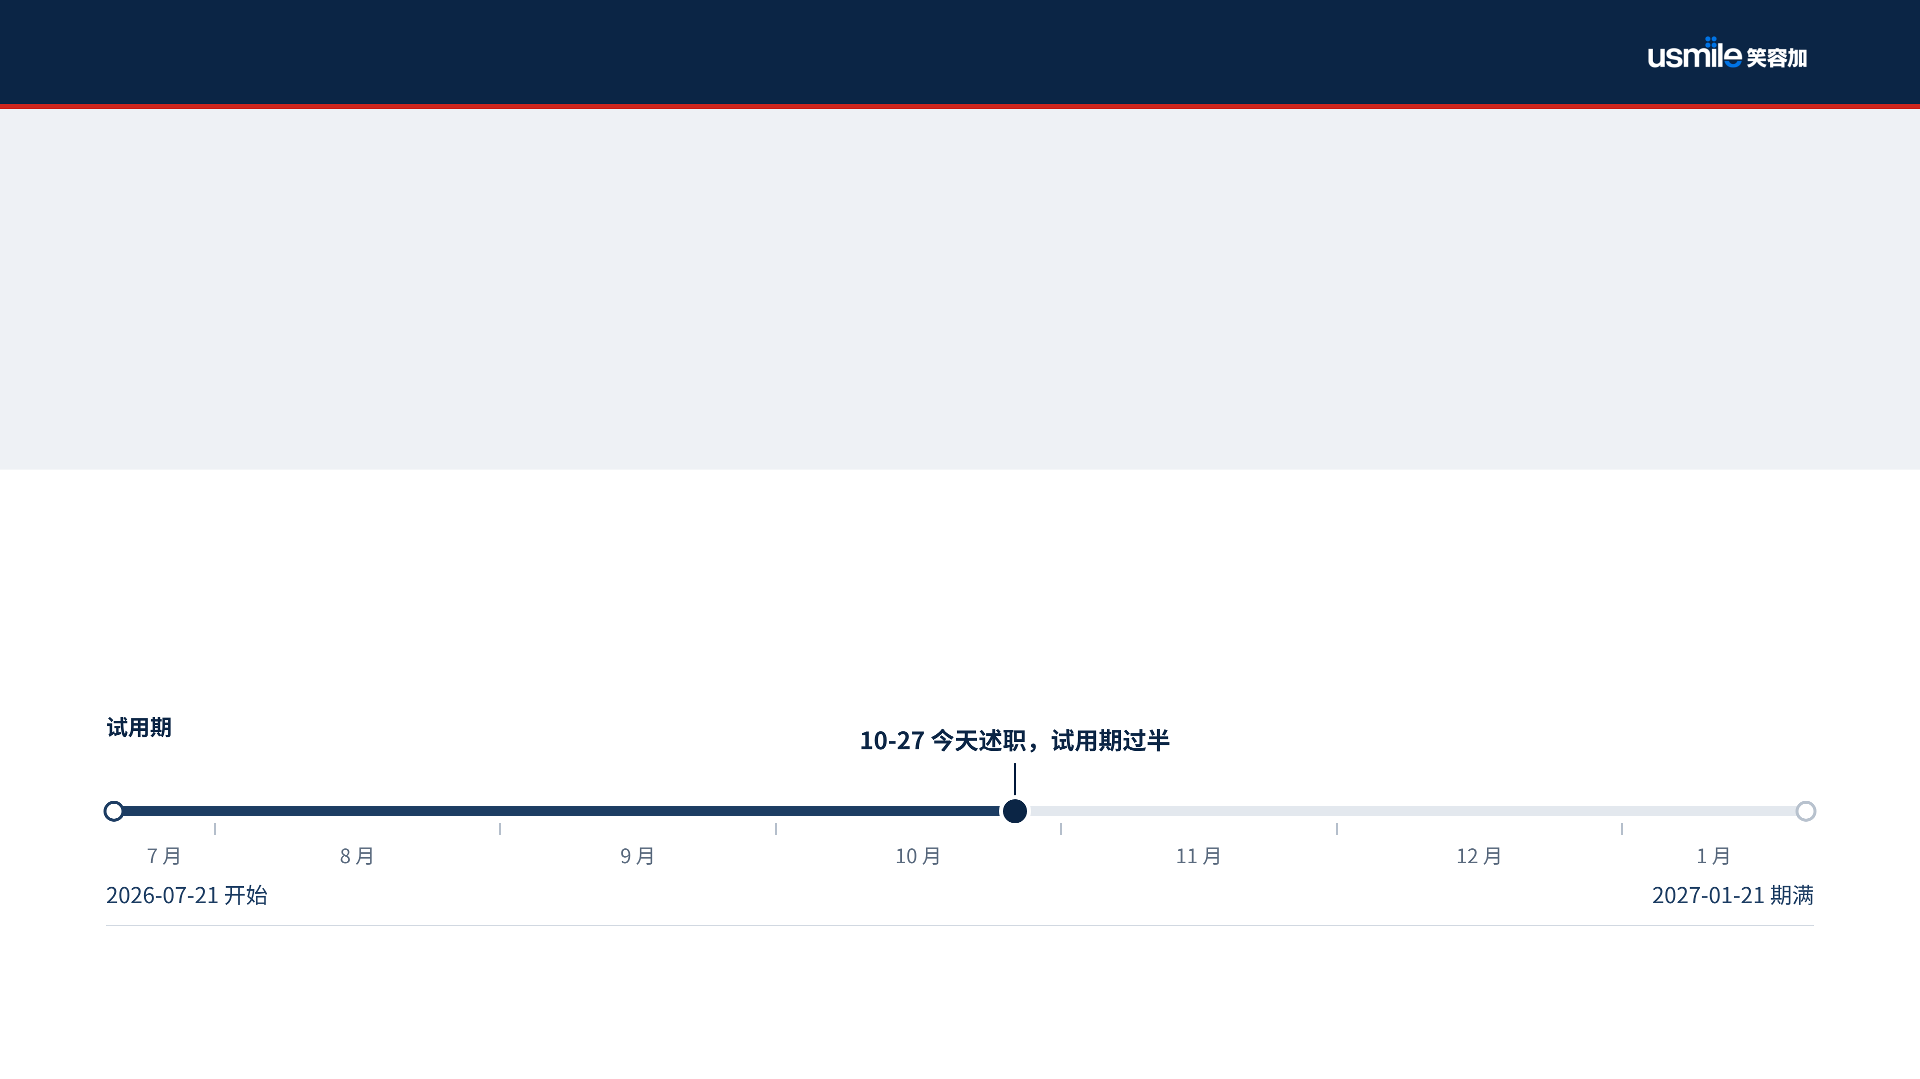
岗位定位
目标回顾
完成情况
IT 规划
团队管理
自我评价
未来计划
数据截至 2026-10-26
转正述职
林灶辉
战略经营部 2026-10-27
AI 创新助理 试用期 2026-07-21 至 2027-01-21
今天讲三件事：做了什么、没做到什么、接下来怎么做
来源：转正述职报告；试用期 2026-07-21 至 2027-01-21

Slide 2
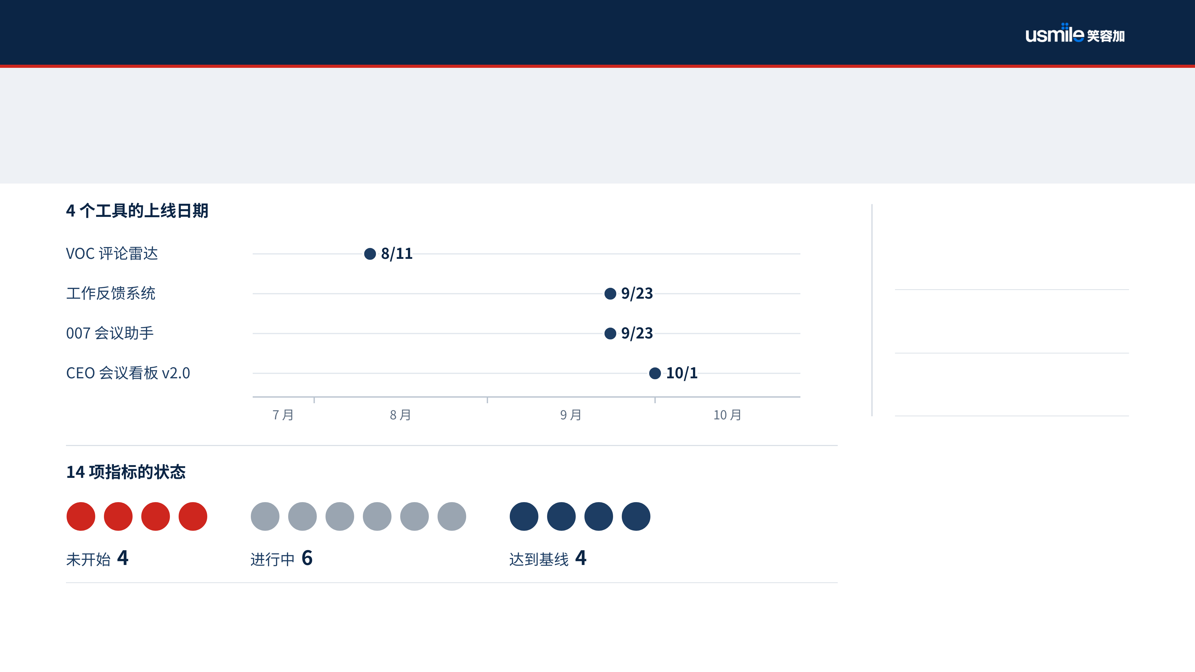
岗位定位
目标回顾
完成情况
IT 规划
团队管理
自我评价
未来计划
数据截至 2026-10-26
三个月上线 4 个工具，14 项指标 4 项达到基线
每项指标分基线和超预期两档，这里只按基线算
没做到
专利 AI 没启动
专利 3 项指标都是 0
星际圈运营断档
9/25「AI 圈建立」节点逾期
CEO 用得还少
会议看板 9/30 之后没再打开
来源：上线日期取 git 和应用版本记录；指标取试用期目标跟踪表 9-30 版，10 月没回填

Slide 3
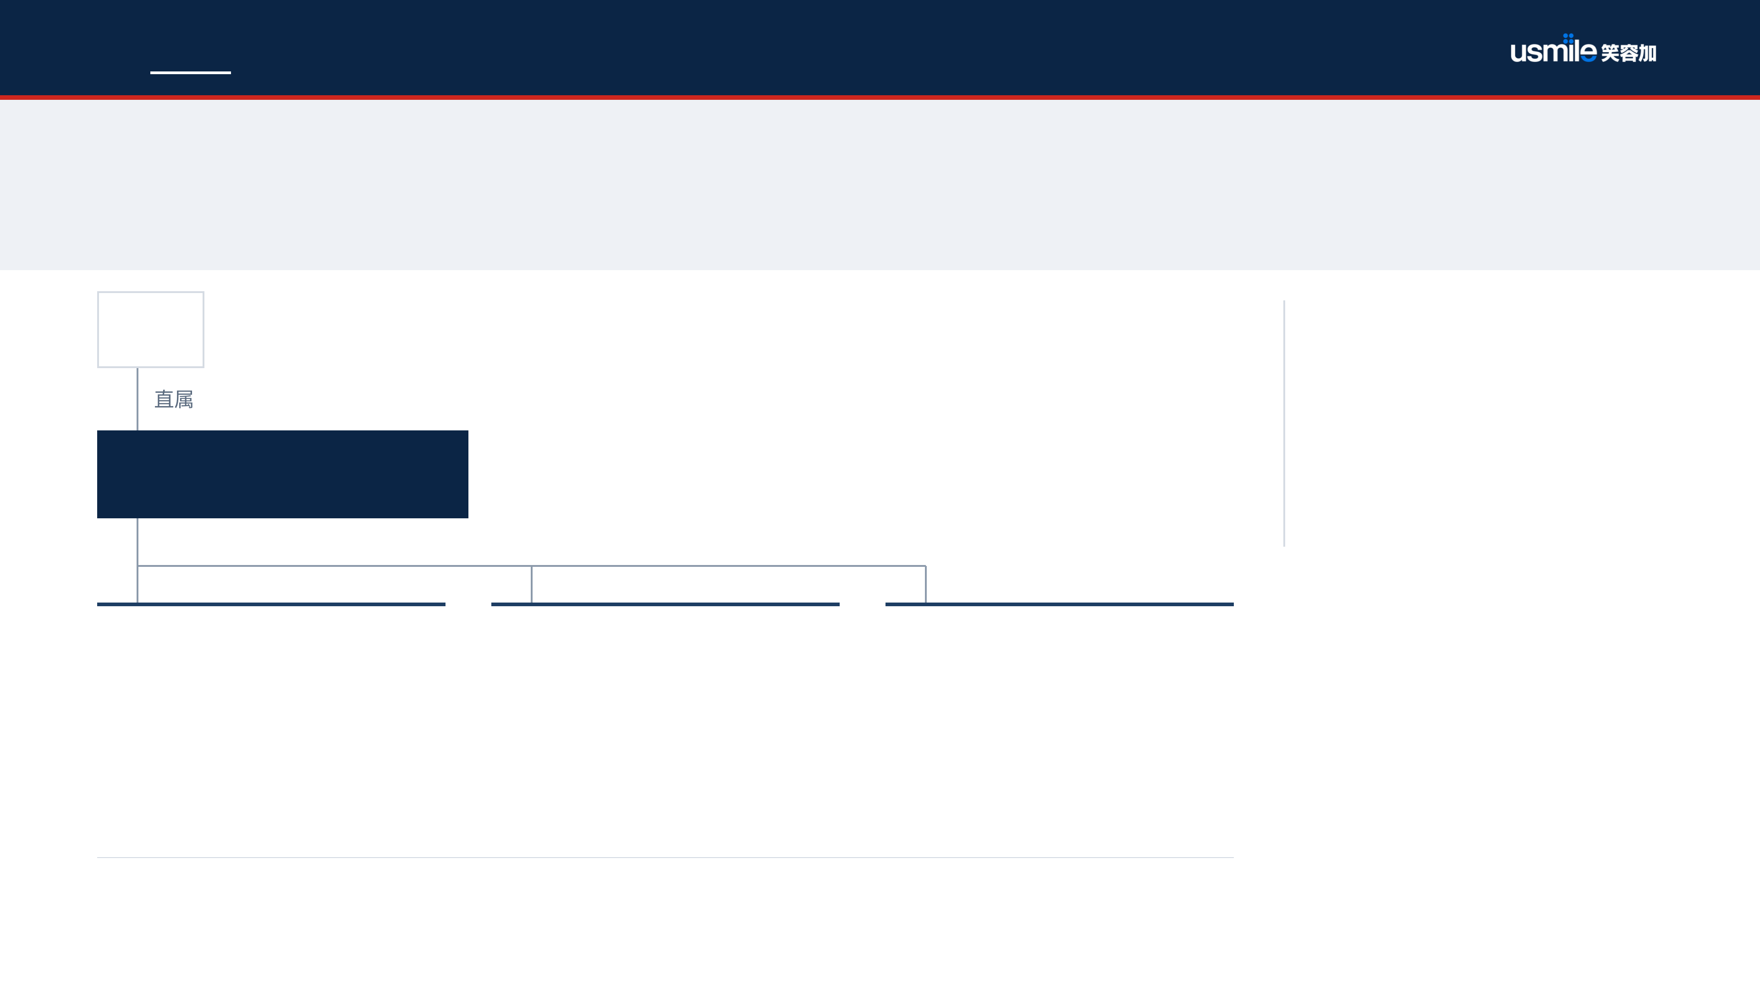
岗位定位
目标回顾
完成情况
IT 规划
团队管理
自我评价
未来计划
数据截至 2026-10-26
直属 CEO，做三类事，不占研发排期
从定义问题到上线迭代，都自己做
CEO
岗位从哪来
入职当周 CEO 提了 4 项需求，
7/30 定成 5 个目标、14 项指标。
林灶辉
AI 创新助理 战略经营部
公司要求
试用期 5 个目标、14 项指标，
每项分基线和超预期两档。
CEO
业务
公司
给 CEO 做提效工具
给业务做 AI 产品
给公司做 AI 的底座和方法
会议
VOC 评论分析
IT 规划
汇报
指标方法论
时间
组件库
星际圈
来源：试用期目标跟踪表（7/30 定稿）；职位 AI 创新助理

Slide 4
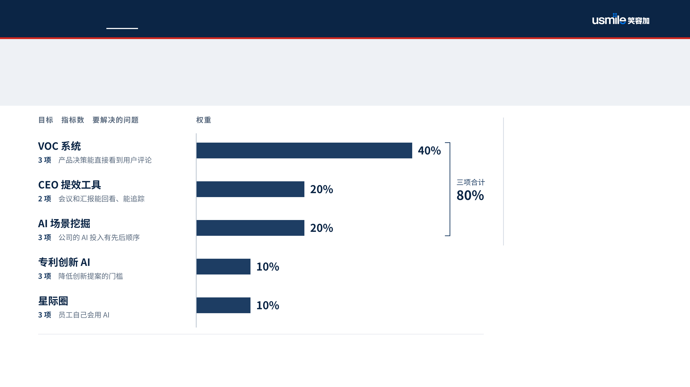
岗位定位
目标回顾
完成情况
IT 规划
团队管理
自我评价
未来计划
数据截至 2026-10-26
5 个目标里，VOC 一项占 40%
7/30 定了 5 个目标、14 项指标；VOC、CEO 提效、场景挖掘三项合计 80%
为什么是这 5 个
入职当周 CEO 提了 4 项需求：VOC、知识产权创新、个人效率、语音 AI 评估。
7/30 和 AI 推广一起定成 5 个目标。
口径
每项指标分基线和超预期两档，
今天按基线算。
来源：试用期目标跟踪表（7/30 定稿，9-30 最后回填）

Slide 5
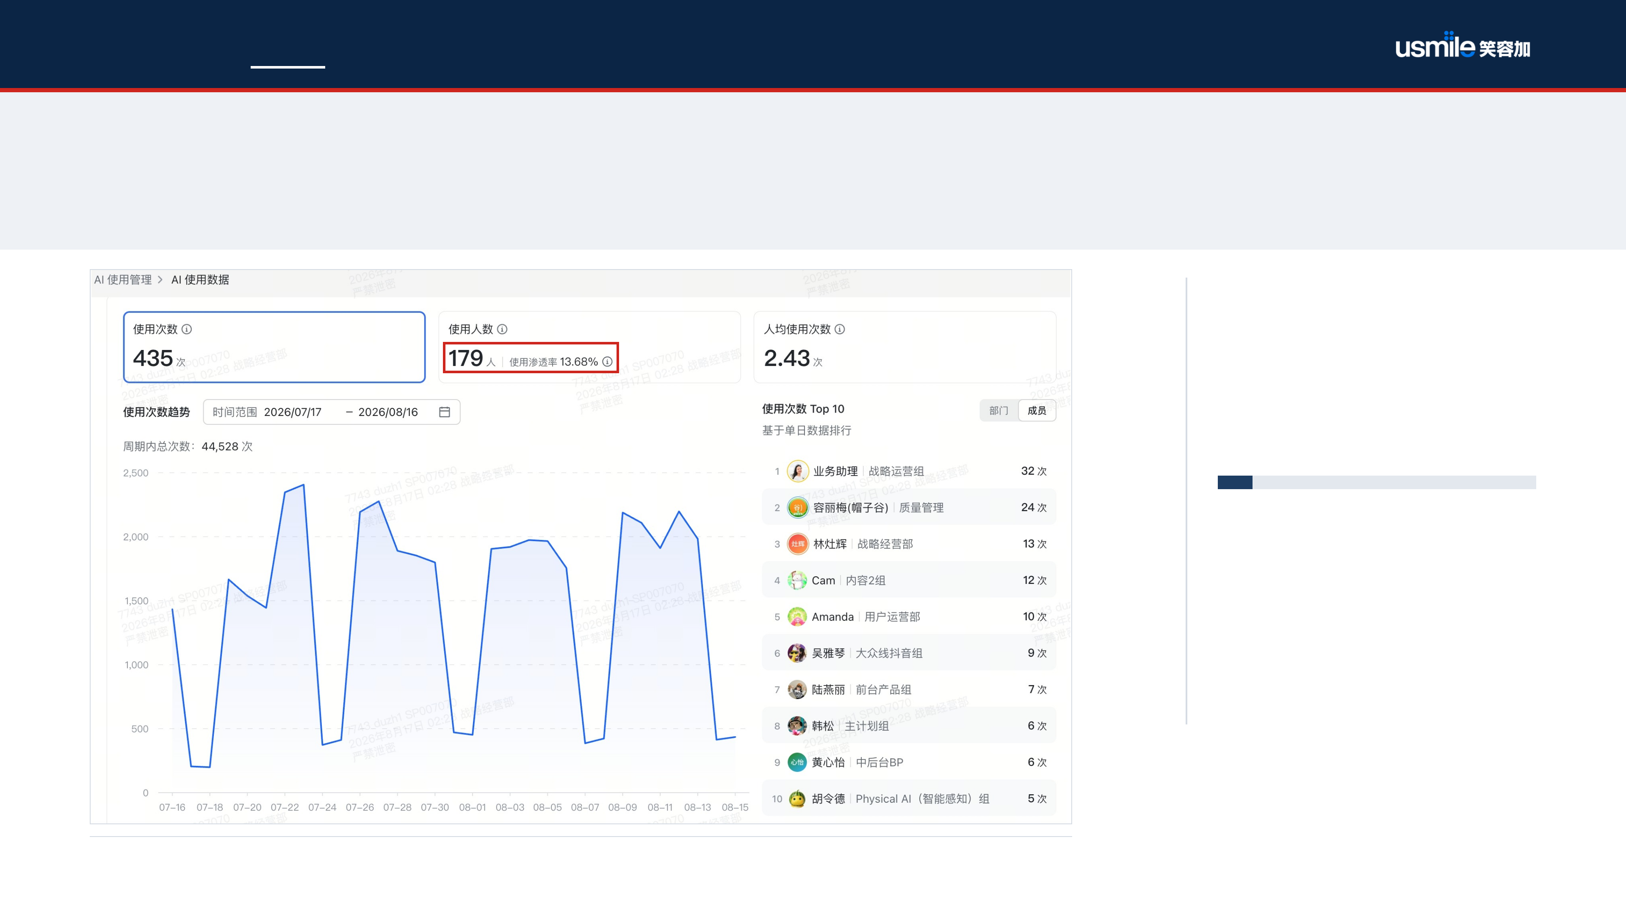
岗位定位
目标回顾
完成情况
IT 规划
团队管理
自我评价
未来计划
数据截至 2026-10-26
8/16 当天，用飞书 AI 的人不到 14%
定完目标后的第一次摸底；单日数据，和下一页的诊断数（近 7 个工作日口径）不是一个数
13.68%
8/16 当天的渗透率，
179 人用过飞书 AI。
年度额度
618 万点，到 8/17 只用了
68.35 万点（11%）。
判断
工具买了，用的人少。
这印证了场景挖掘和星际圈
两项要做。
来源：飞书管理后台「AI 使用数据」截图，8/16 单日（每日记录 8/17 段）；红框为本页所加；截图中人名已换成岗位

Slide 6
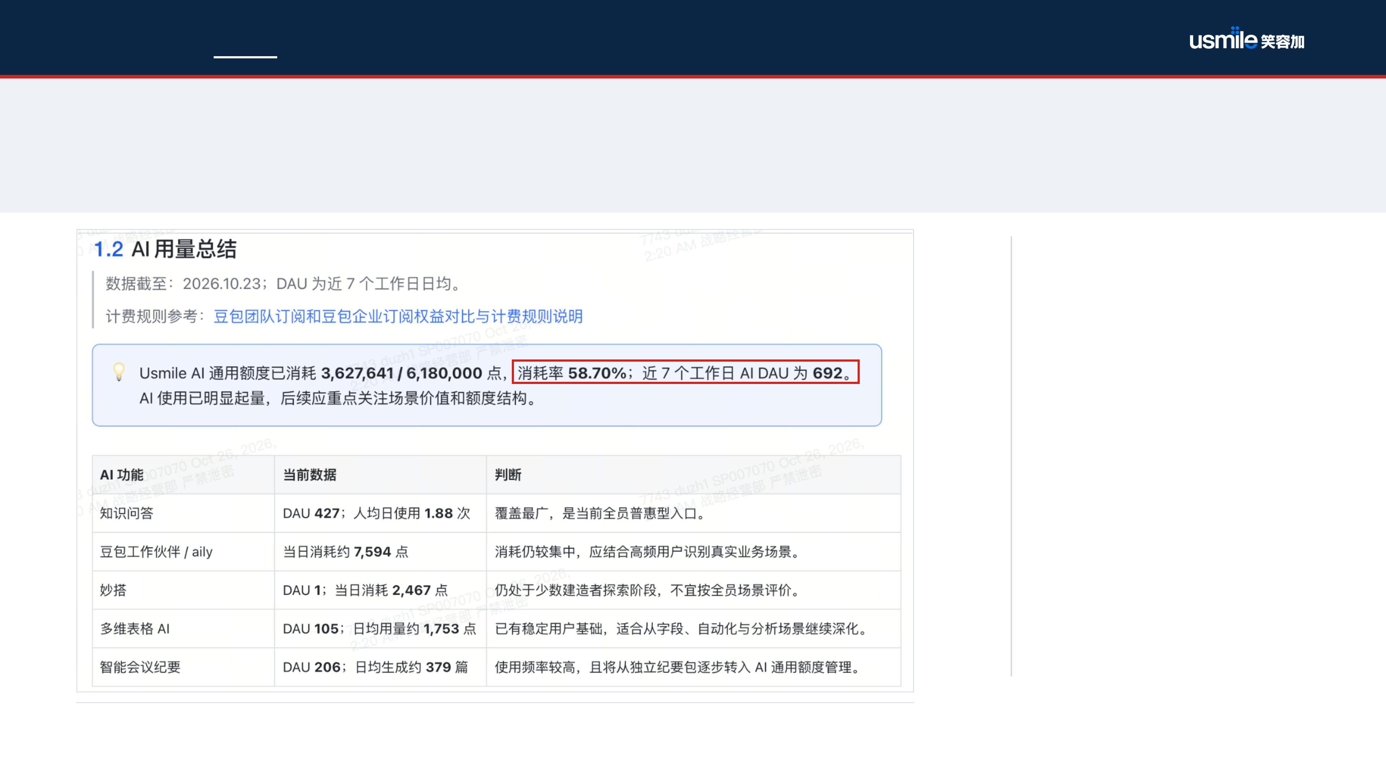
岗位定位
目标回顾
完成情况
IT 规划
团队管理
自我评价
未来计划
数据截至 2026-10-26
9 月渗透率 24.2%，10/23 日活 692 人
都出自飞书客户成功的诊断报告：9 月版给了渗透率；10/23 更新版给了日活，没再给渗透率
24.2%
9 月版：257 / 1,061 人。
口径是近 7 个工作日内，在任一
飞书 AI 产品上有用量的人
（9/23 对齐会飞书方原话）。
692 人
10/23 更新版（左图）：
近 7 个工作日 AI 日活，
原文没再给渗透率。
口径
和上一页 8/16 的单日渗透率
不是一个数，两页的数不能比。
来源：《Usmile 飞书使用诊断与 AI 场景运营计划》「AI 用量总结」，数据截至 2026.10.23；红框为本页所加

Slide 7
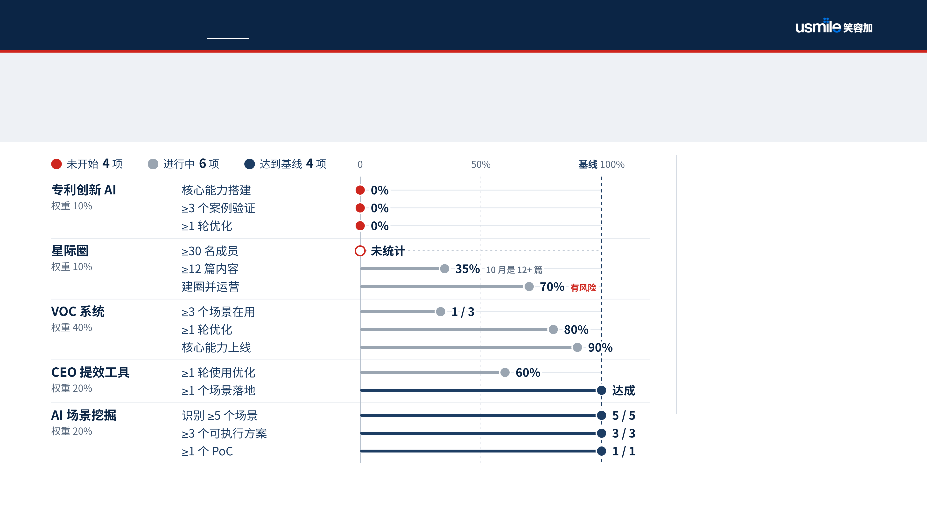
岗位定位
目标回顾
完成情况
IT 规划
团队管理
自我评价
未来计划
数据截至 2026-10-26
14 项指标，4 项达到基线，4 项还没开始
5 个目标下 14 项考核指标的完成度，按基线档计；没完成的排在前面
怎么读这张图
每行一项指标，按 5 个目标分组。
点越靠右，完成度越高；
虚线是基线，到线就算达到。
空心圈是没有数据，不是 0。
口径
完成度取试用期目标跟踪表
9-30 版，10 月没回填。
每项分基线和超预期两档，
这里只按基线算。
「≥3 个场景在用」现在是 1 / 3，
按三分之一画。
来源：试用期目标跟踪表 9-30 版，10 月没回填

Slide 8
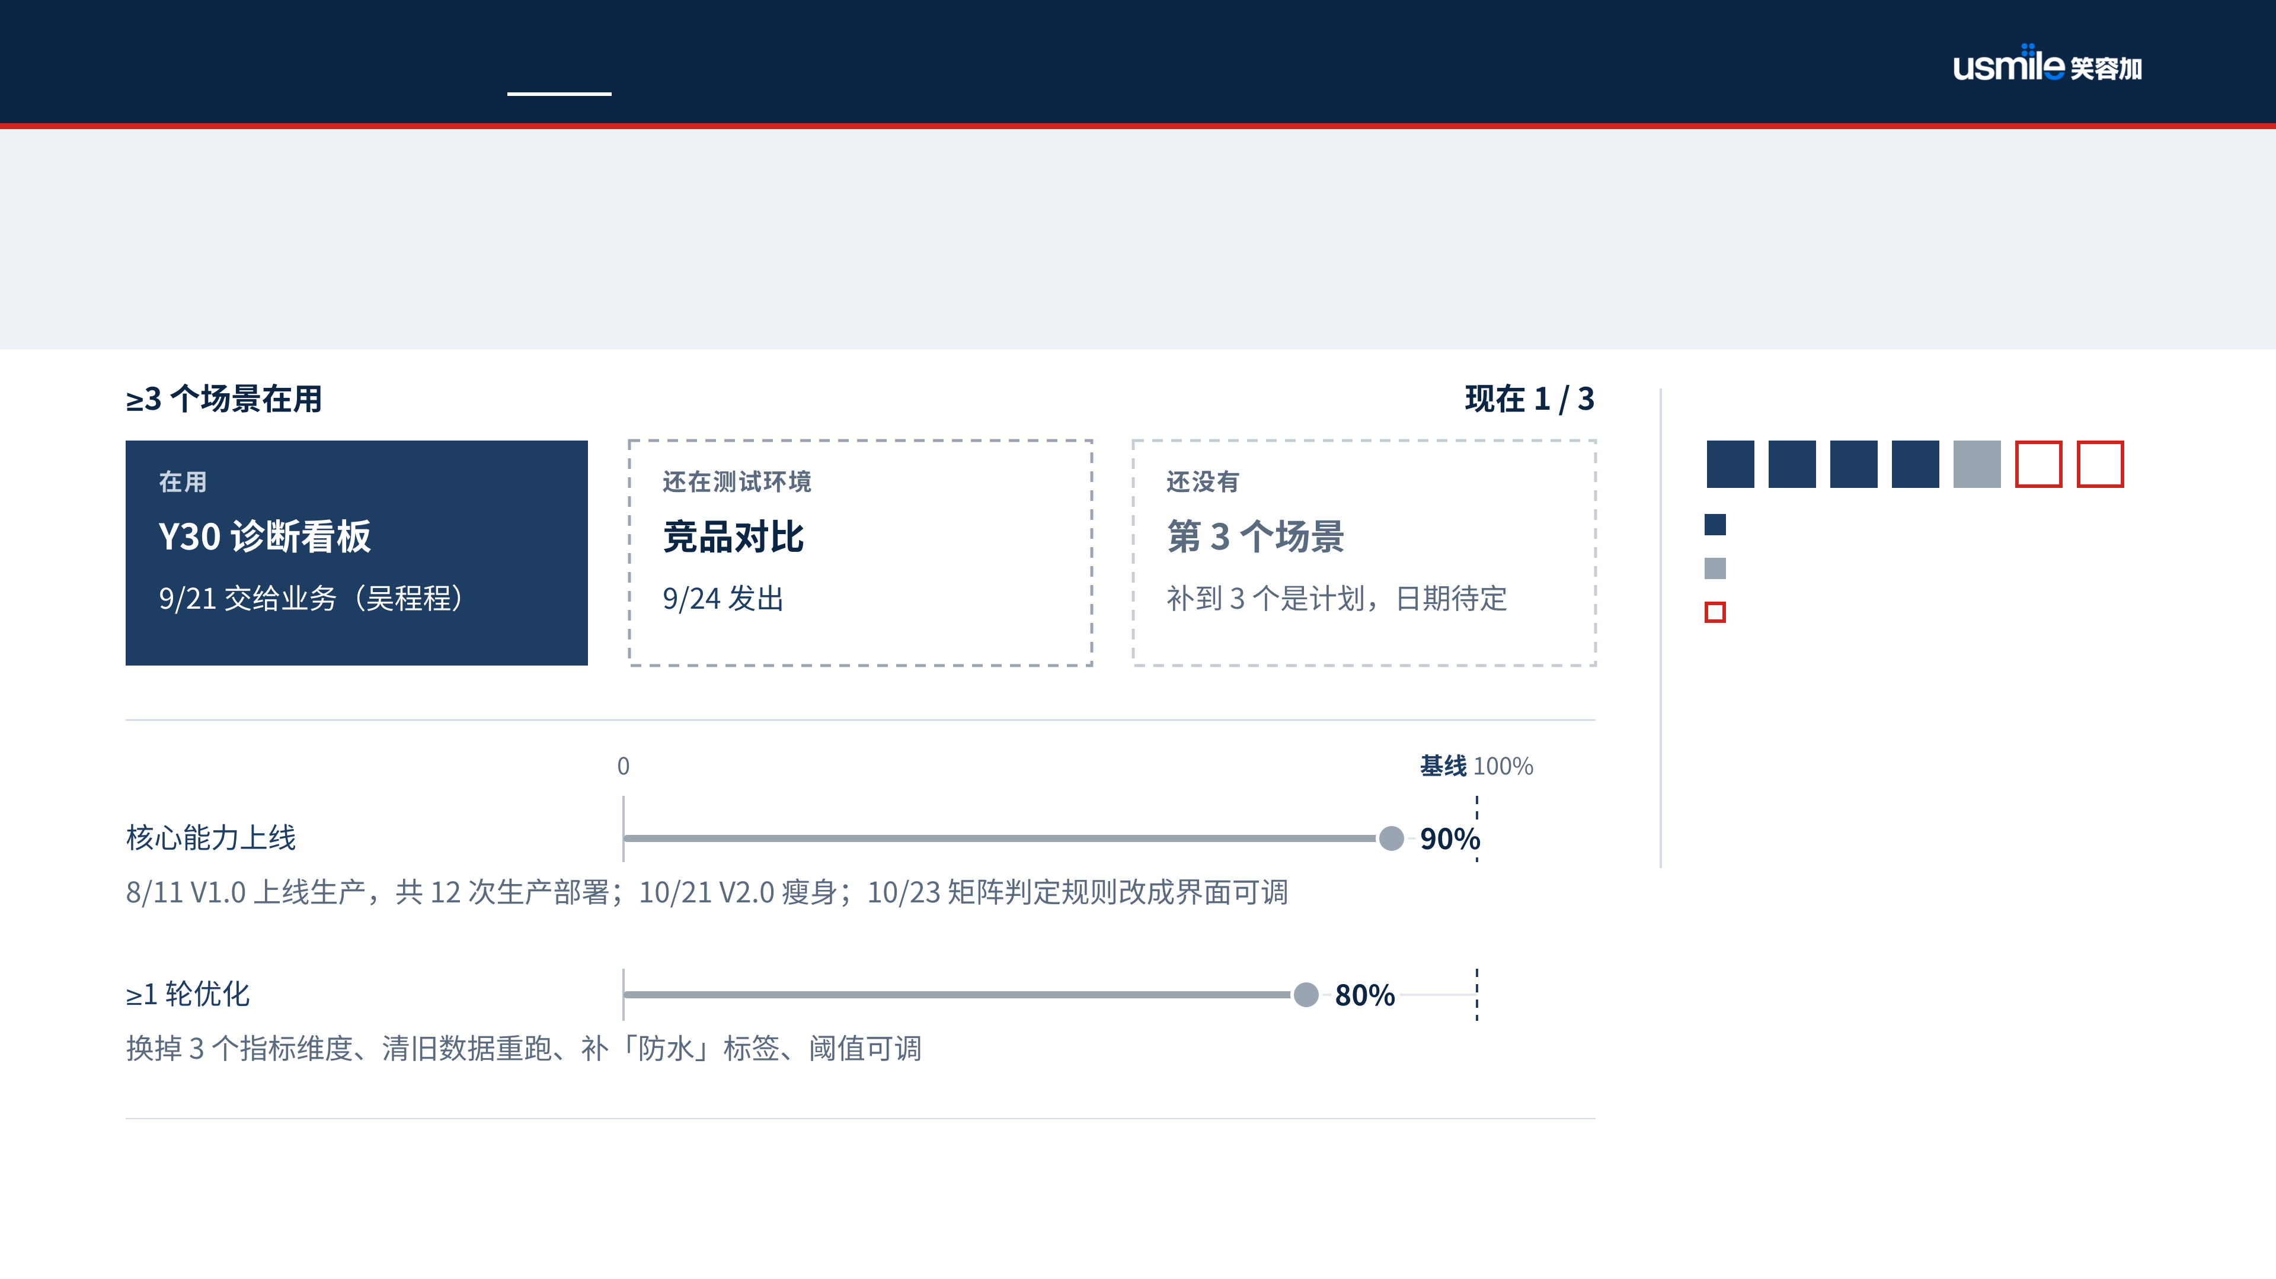
岗位定位
目标回顾
完成情况
IT 规划
团队管理
自我评价
未来计划
数据截至 2026-10-26
VOC 上线了，业务场景只有 1 个在用
权重 40%，最高的一项；3 项指标都还在进行中
数据源：7 个渠道
打通 4 个
亚马逊靠 RPA 部分打通
没打通 2 个
来源：10/10《Voc数据打通确认》
接下来（计划）
11/8 正式上线；
场景补到 3 个，日期待定。
来源：完成度取试用期目标跟踪表 9-30 版；部署次数取 VOC 生产部署记录

Slide 9
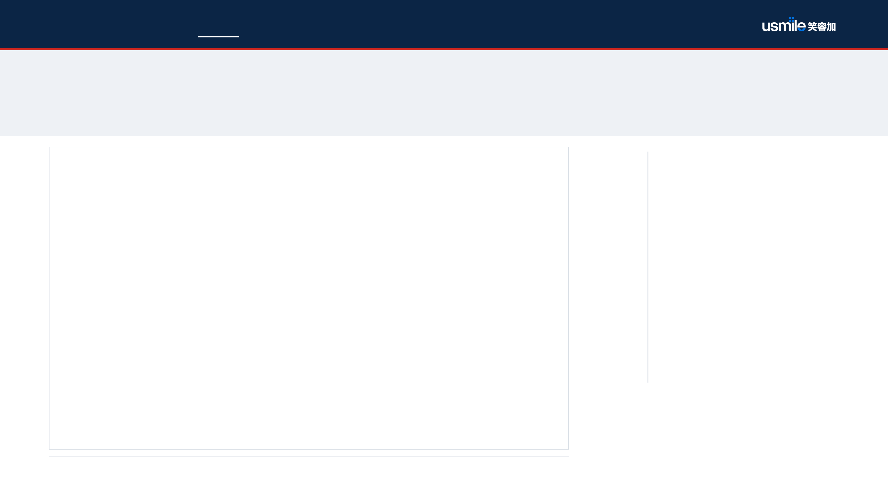
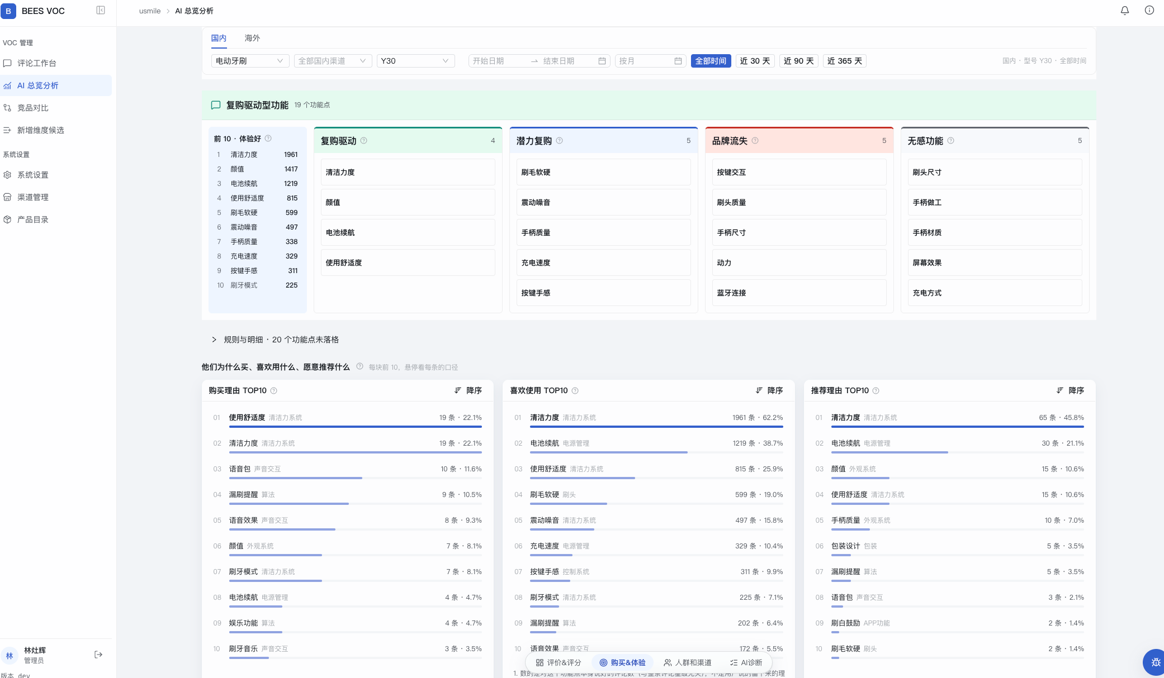
岗位定位
目标回顾
完成情况
IT 规划
团队管理
自我评价
未来计划
数据截至 2026-10-26
Y30 诊断看板，9/21 交给了业务
VOC 现在唯一在用的业务场景
看什么
Y30 的评论里，功能点按
复购驱动、潜力复购、
品牌流失、无感功能分开。
10 月的变化
10/21 V2.0 系统瘦身；
10/23 矩阵判定规则改成
界面上可调。
截图里的数
19 个功能点落进四栏，
另有 20 个没落格。
来源：述职报告截图，VOC「AI 总览分析」页，型号 Y30，全部时间

Slide 10

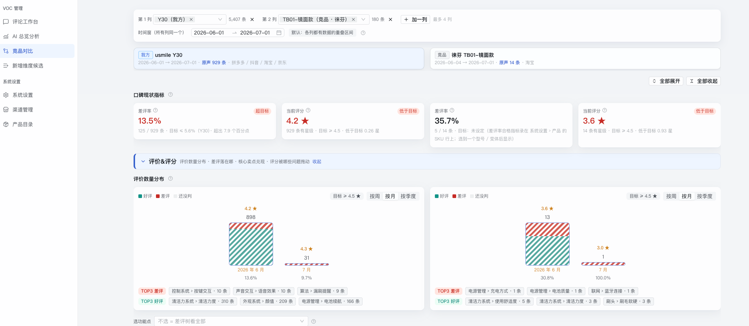
岗位定位
目标回顾
完成情况
IT 规划
团队管理
自我评价
未来计划
数据截至 2026-10-26
竞品对比 9/24 发出，还在测试环境
同一个时间窗里，把 Y30 和竞品放在一起看
看什么
差评率、评分、差评落在
哪些功能点，两边并排。
怎么比
最多 4 列，所有列
共用一个时间窗。
截图里的数
竞品这一列有星级的
只有 14 条，样本小。
来源：述职报告截图，VOC「竞品对比」页，Y30 对徕芬 TB01，2026-06-01 至 07-01

Slide 11
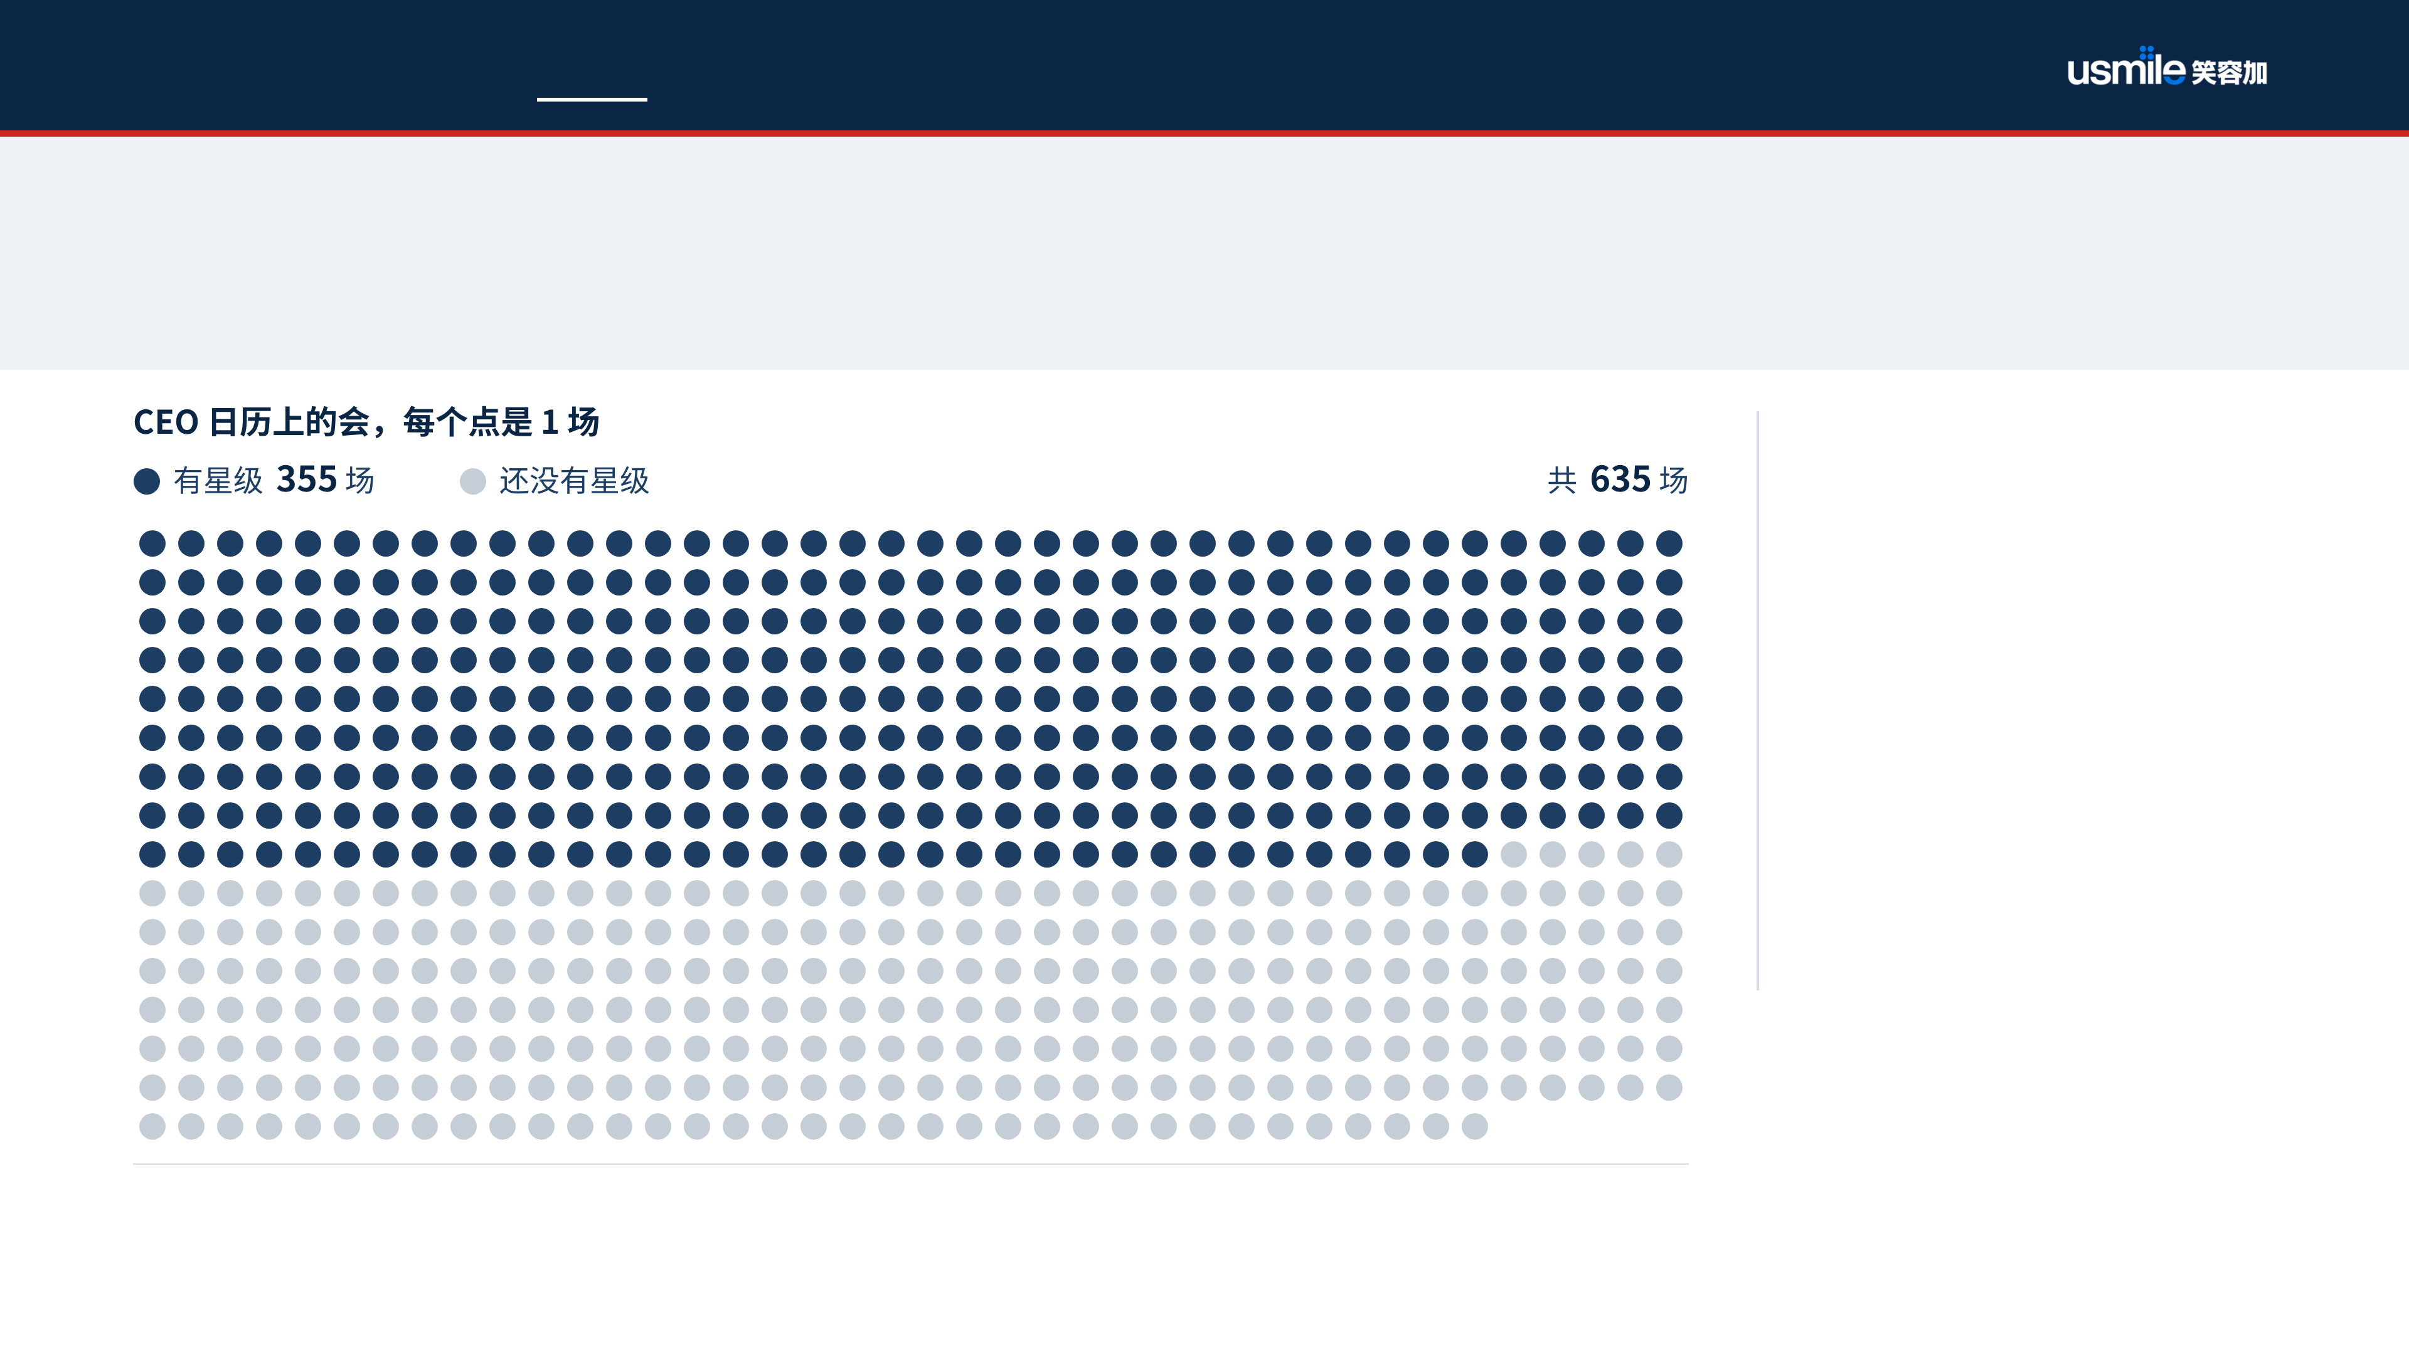
岗位定位
目标回顾
完成情况
IT 规划
团队管理
自我评价
未来计划
数据截至 2026-10-26
CEO 日历上 5 个月 635 场会，现在能一场场看
5/24–10/21 共 534.9 小时；「≥1 个 CEO 场景落地」这一项达到基线
以前
会开得怎样、待办有没有落地，
没地方看。
现在
日历同步进 CEO 会议看板
（10/1 换成 v2.0），
355 场有了星级。
会后
007 会议助手 9/23 发布：
会后提待办、双周提醒。
来源：CEO 会议看板线上库，只读查询，截至 10-25；会议取 CEO 日历 5/24–10/21

Slide 12
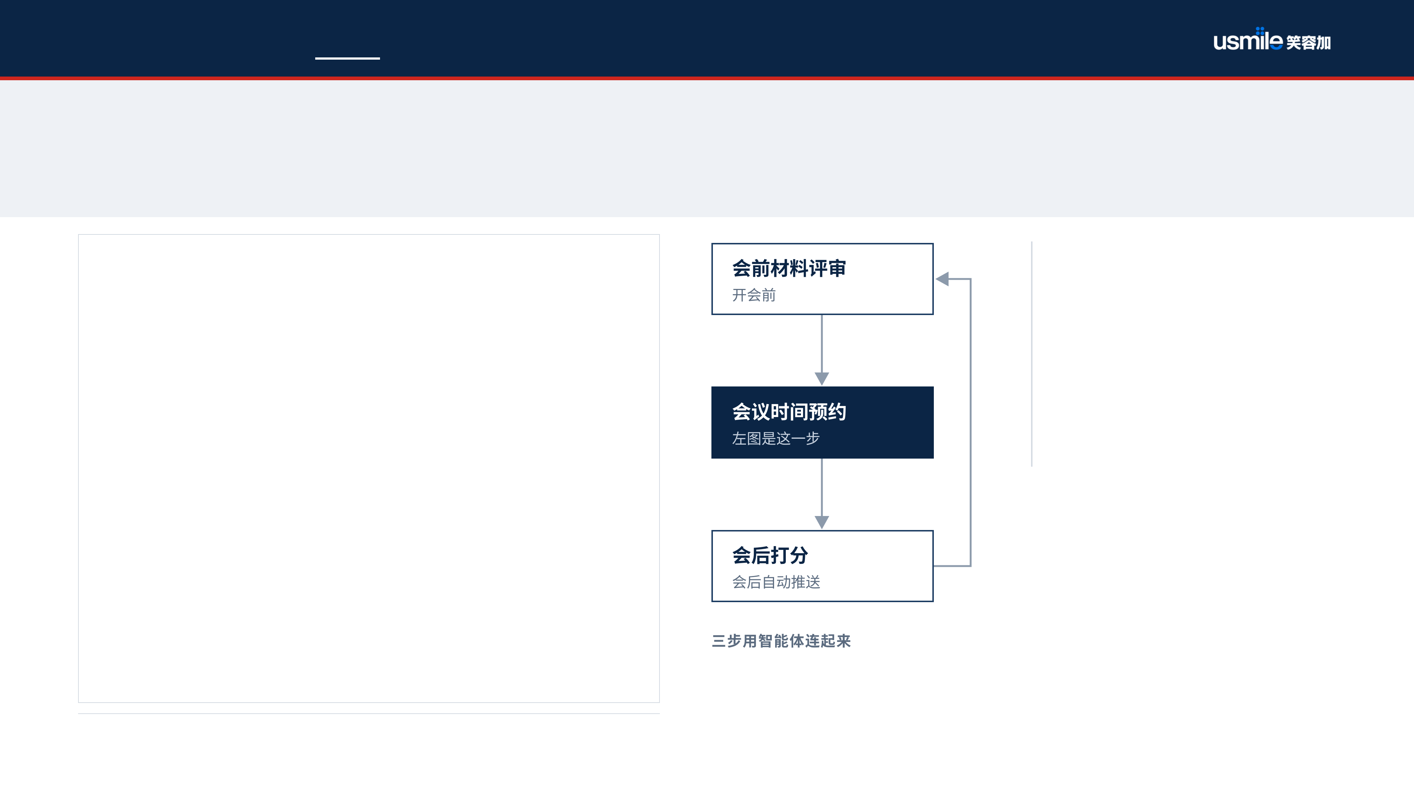
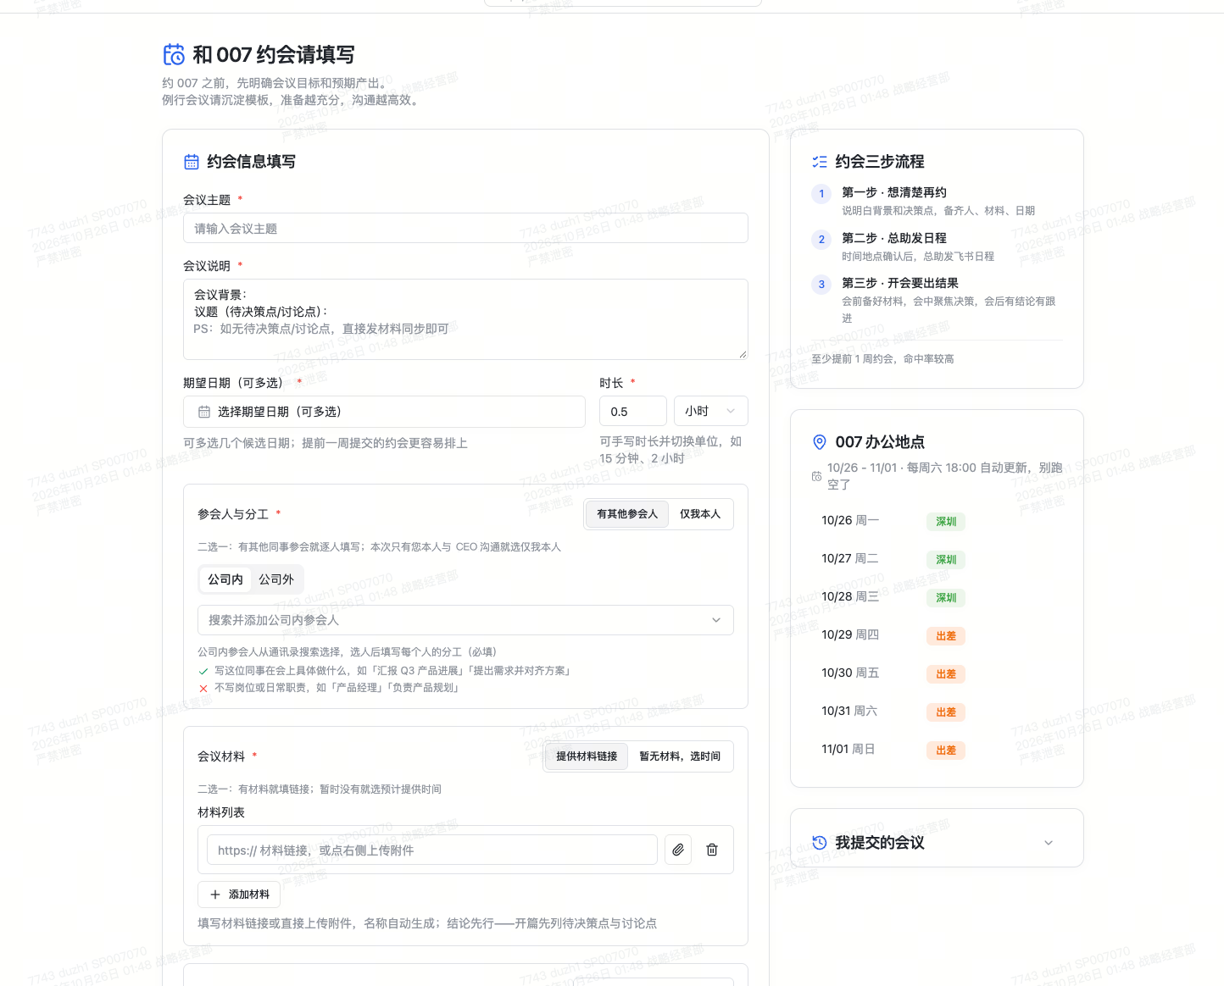
岗位定位
目标回顾
完成情况
IT 规划
团队管理
自我评价
未来计划
数据截至 2026-10-26
会前评审、约会、会后打分，已连成一个闭环
用智能体把三步连起来，减少业务助理开会前的准备工作
顺带的变化
业务助理更熟练地用 AI，
开始搭自己的业务工作台。
左图
约 007 之前先填目标、议题、
分工和材料；总助确认后
发飞书日程，会后要出结果。
来源：业务助理自己搭的约会工作台「和 007 约会请填写」，10/26 截图；
截图中人名已换成岗位

Slide 13
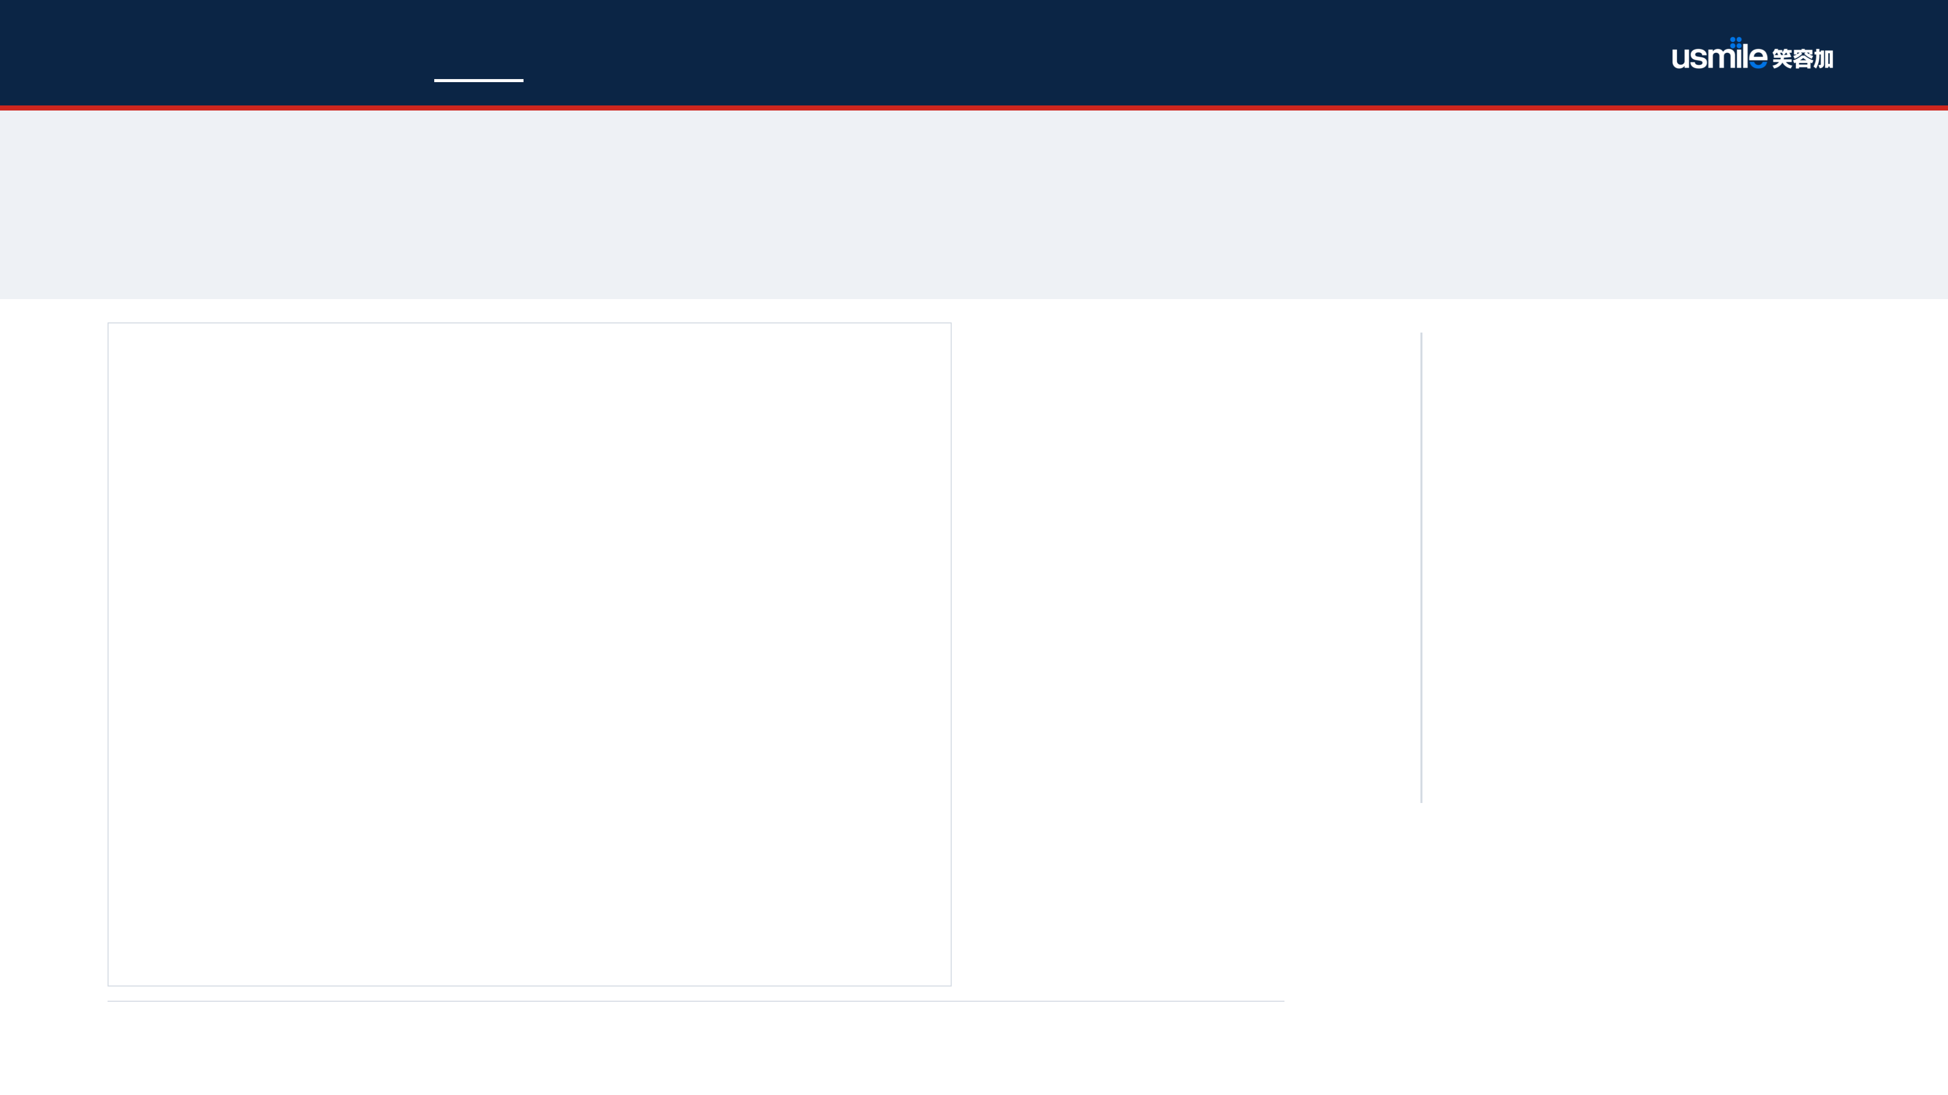
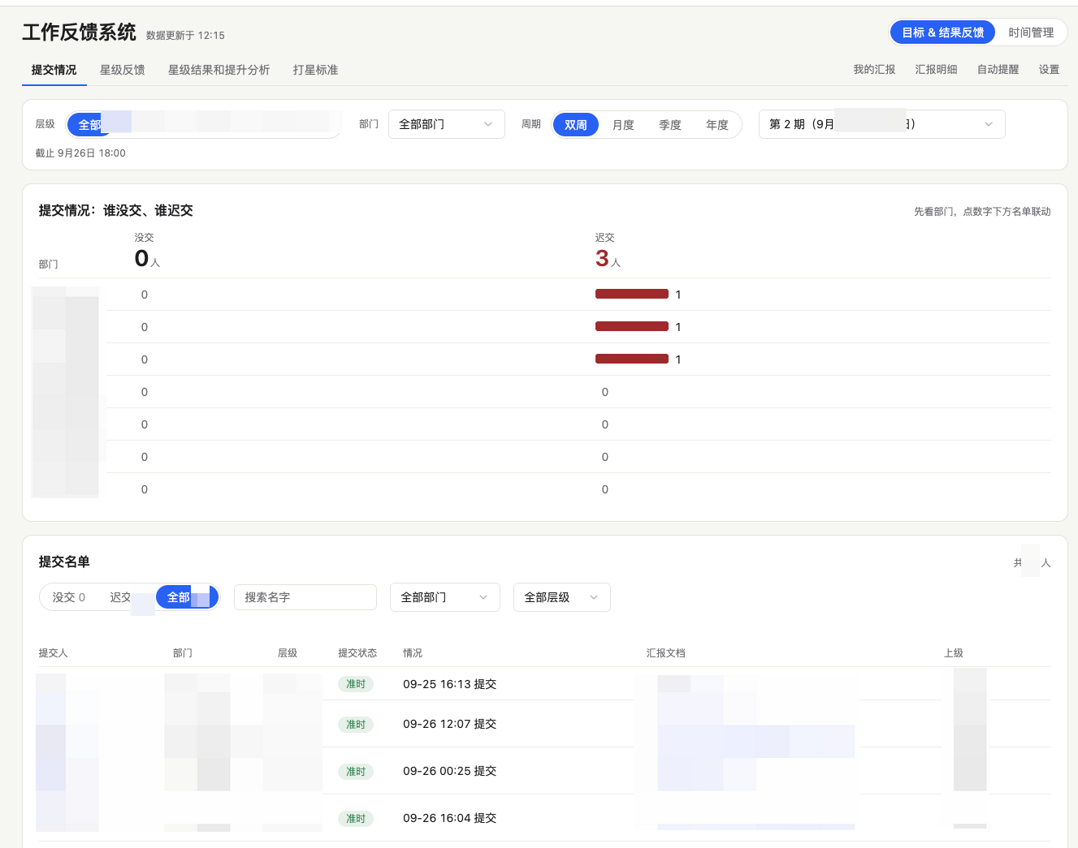
岗位定位
目标回顾
完成情况
IT 规划
团队管理
自我评价
未来计划
数据截至 2026-10-26
双周汇报 4 期 105 份，都在一个系统里
工作反馈系统，9/23 V1.0 上线
105 份
双周汇报 4 期，名单 26 人。
迭代
9/23 V1.0 到 10/24 V2.11，
20 个版本、135 次发布。
响应
10/22 CEO 上午提年度和人员
筛选，下午交付；10/19 加了
时间管理模块。
图：述职报告截图，「提交情况」页第 2 期，姓名已打码；右侧数字取工作反馈系统线上库，版本取 git

Slide 14
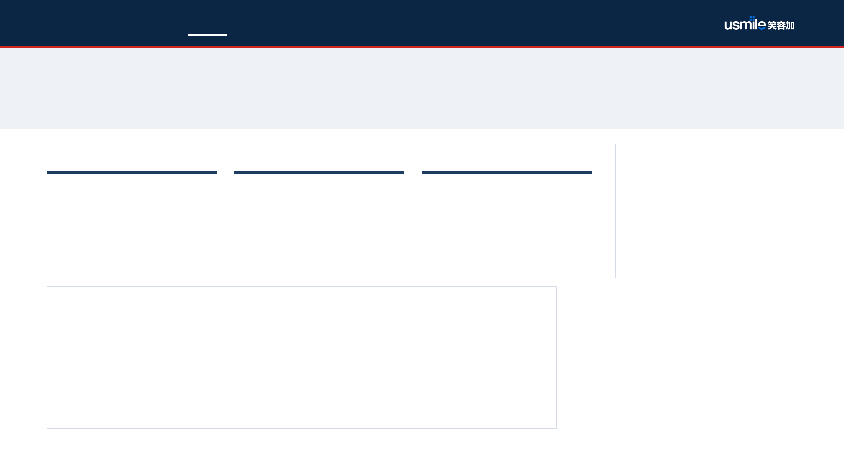
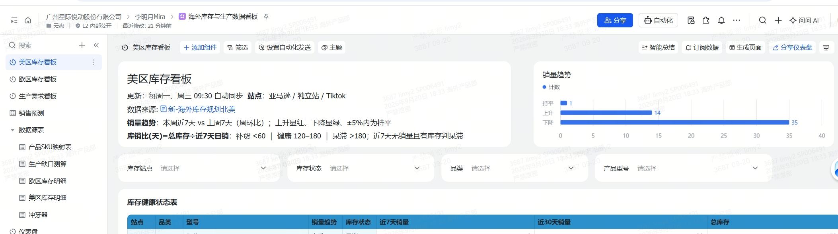
岗位定位
目标回顾
完成情况
IT 规划
团队管理
自我评价
未来计划
数据截至 2026-10-26
场景挖掘的 3 项基线全部达到
识别场景、出方案、做 PoC，三项都到了基线档
5 / 5
3 / 3
1 / 1
PoC 是什么
美区库存看板，用多维表格做，
识别 ≥5 个场景
≥3 个可执行方案
≥1 个 PoC
定时自动同步，同步时间见图。
供应商模具周期管理
GTM 三步走 MVP
美区库存看板（下图）
AI 辅助 3D 内容
3D 内容实测建议
口径
飞书使用诊断
AI 兴趣活动方案
按目标跟踪表 9-30 版的
AI 兴趣活动 等
基线档计；识别的场景，
第 4 期汇报列到 9 个
第 4 期汇报列到 9 个。
来源：美区库存看板（PoC），双周汇报第 2 期截图；完成度取试用期目标跟踪表 9-30 版

Slide 15
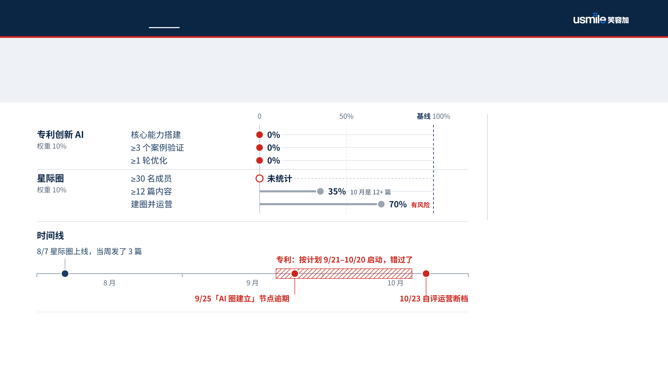
岗位定位
目标回顾
完成情况
IT 规划
团队管理
自我评价
未来计划
数据截至 2026-10-26
专利 AI 没启动，星际圈运营断档
专利 3 项指标都是 0；星际圈内容现在 12+ 篇，成员数还没统计
原因（我排的优先级）
精力放在了权重 80% 的
VOC、CEO 提效、场景挖掘上。
补救（计划，日期待确认）
专利 GTM 11 月启动；
星际圈每双周 1 篇，
成员到 30 人。
来源：完成度取试用期目标跟踪表 9-30 版；12+ 篇是 10 月的数

Slide 16
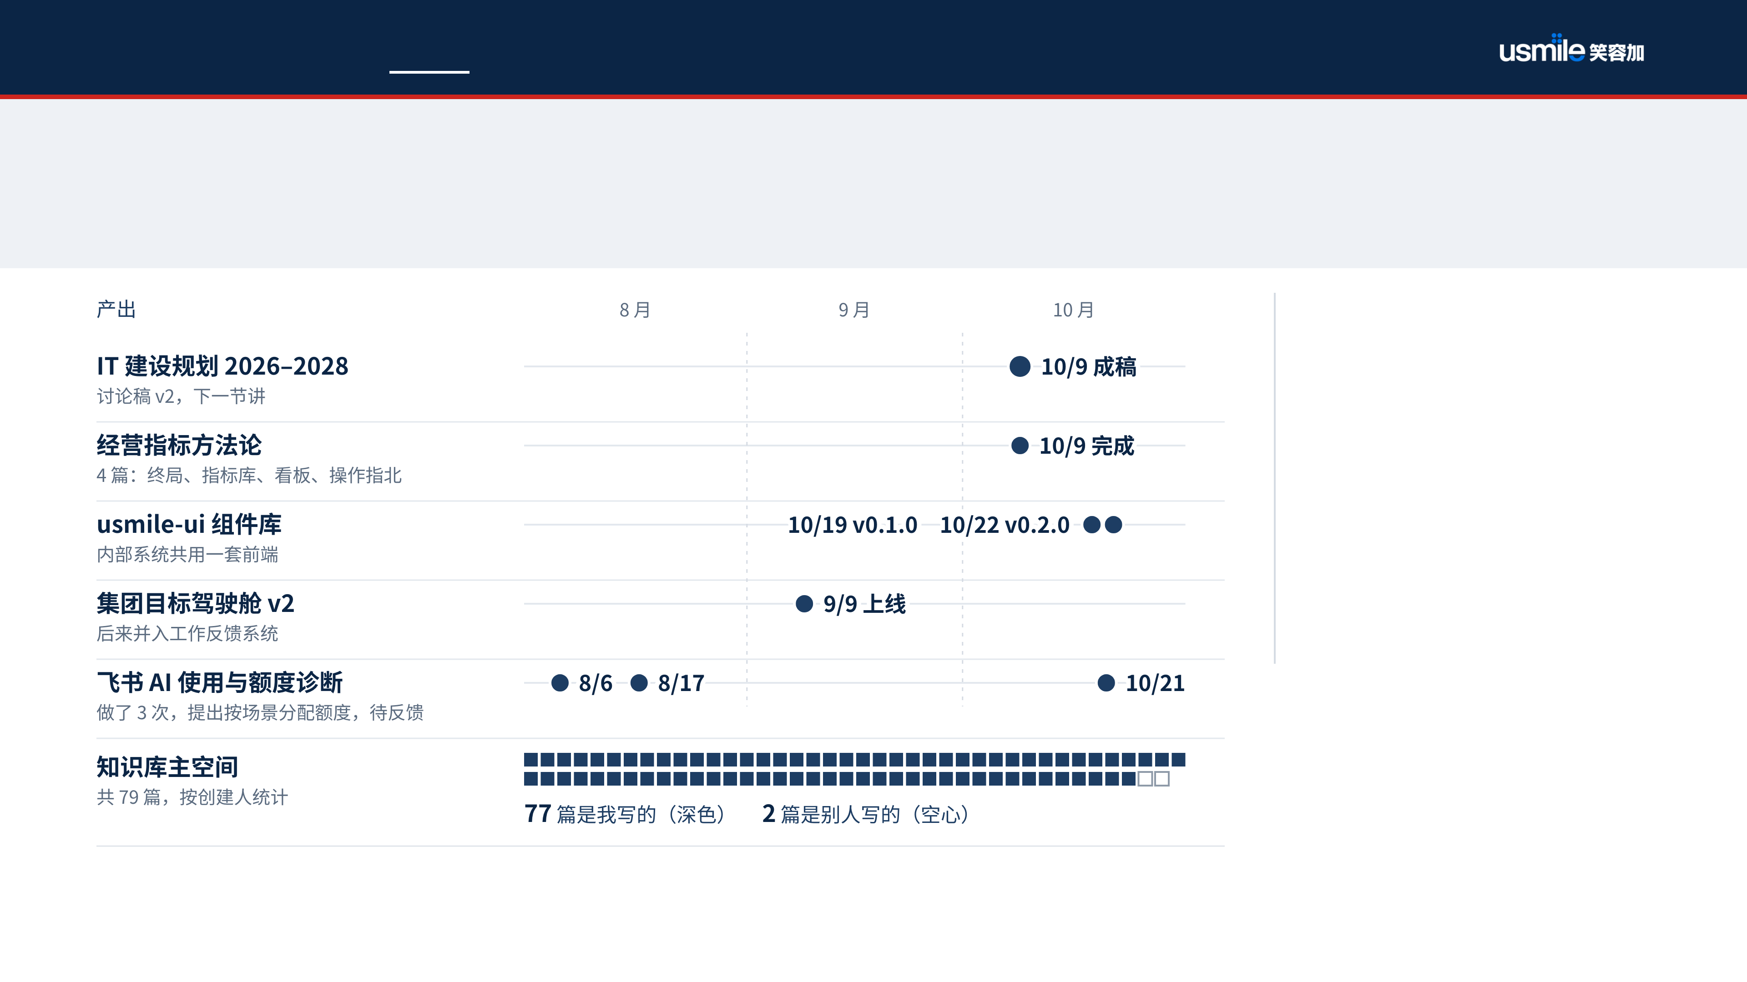
岗位定位
目标回顾
完成情况
IT 规划
团队管理
自我评价
未来计划
数据截至 2026-10-26
指标以外：一份 IT 规划，77 篇知识库文档
14 项考核指标之外的 6 项产出；点是完成或上线的日期
怎么读这张图
上面 5 行，每行一项产出，
点落在完成或上线那天。
最下面一行，每格是一篇
知识库文档。
口径
知识库按创建人统计，10-26。
IT 规划是讨论稿 v2，
还没批准。
来源：知识库主空间按创建人统计（10-26）；各项日期取述职报告「指标以外的产出」

Slide 17
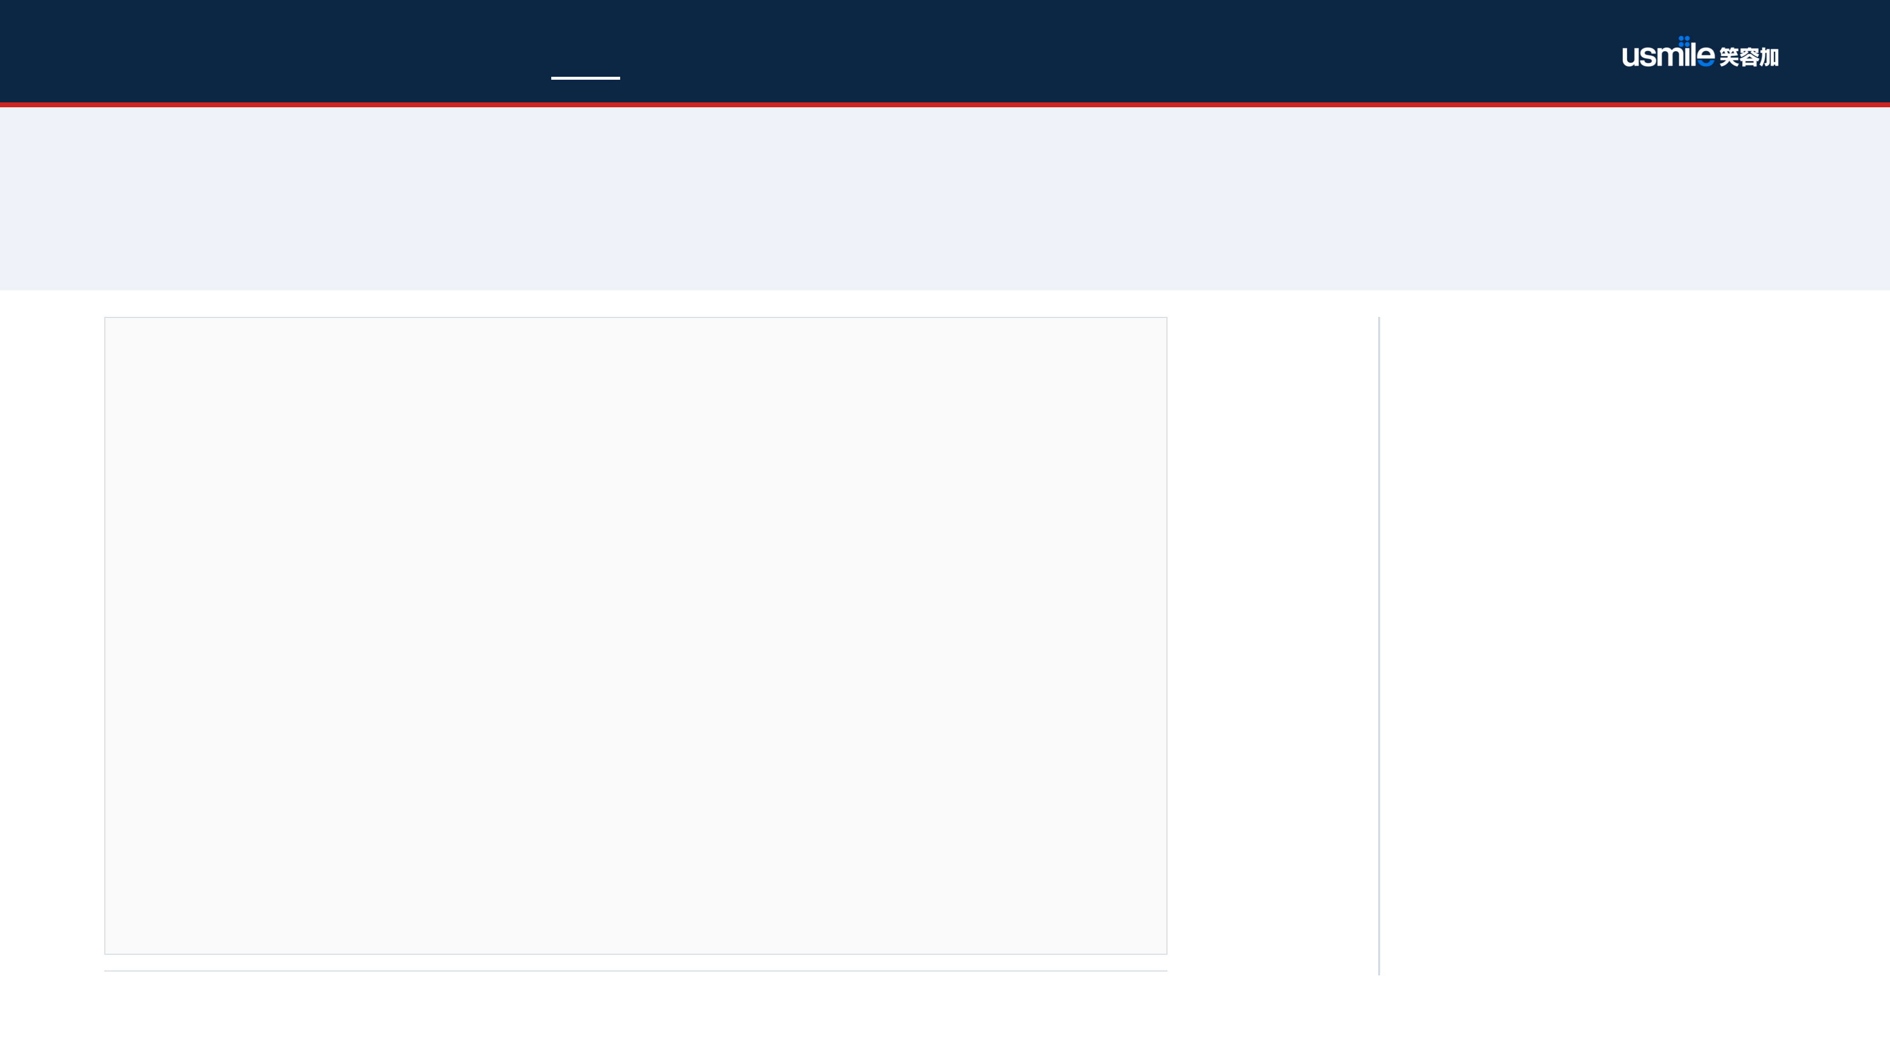
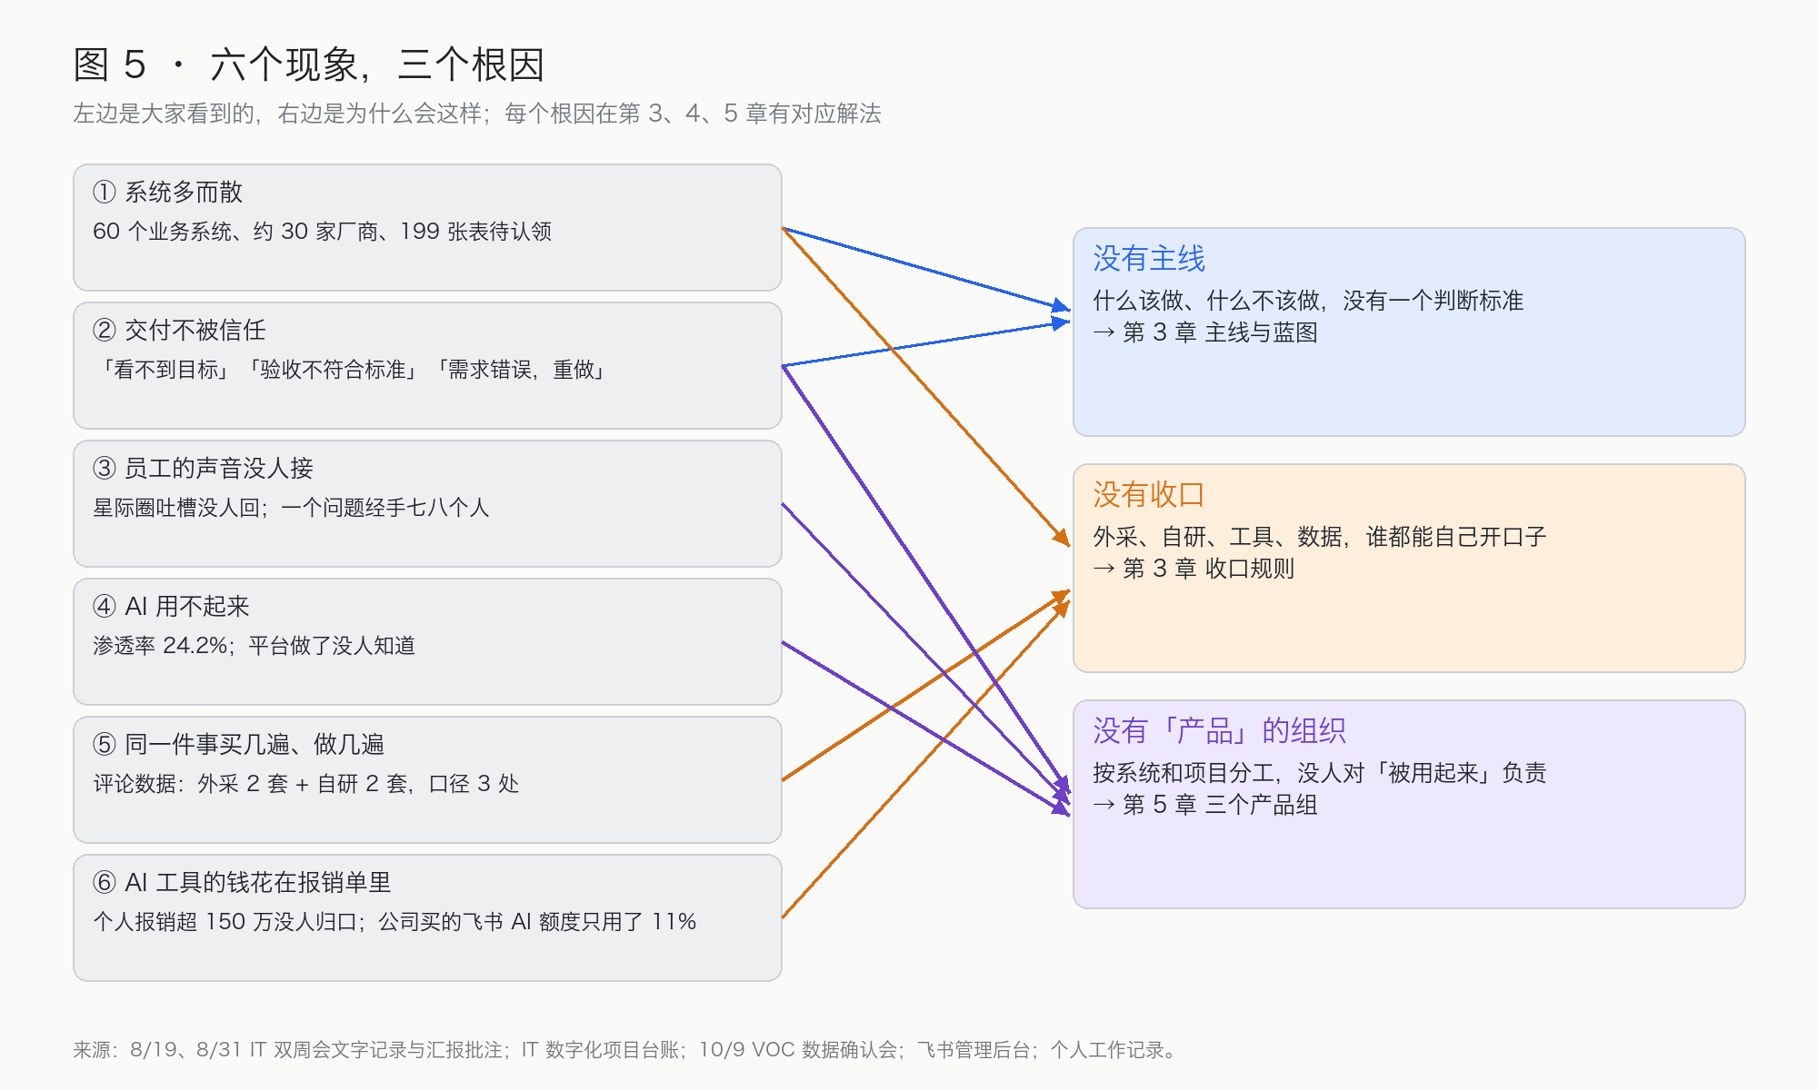
岗位定位
目标回顾
完成情况
IT 规划
团队管理
自我评价
未来计划
数据截至 2026-10-26
IT 每年花约 2,700 万，做出的东西没人信、没人用
入职第一周起跟着 IT 双周会、飞书来访、9/15 Lovense 交流边看边记，归成六个现象、三个根因
约 2,700 万 每年
IT 的花费；管着 60 个系统、
约 30 家厂商。
说明
AI 渗透率 24.2%，同规模
飞书客户里最低，对照客户
是 46%–73%。
员工自己买 AI 工具再报销，
公司付费的额度却闲着。
口径
IT 规划原文第 1 章；24.2% 是
近 7 个工作日口径。
「没人信、没人用」是判断，
证据在原文第 1 章。
来源：《IT 建设规划 2026–2028》讨论稿 v2 第 1 章，图 5；对照客户 46%–73% 取飞书 9 月诊断

Slide 18

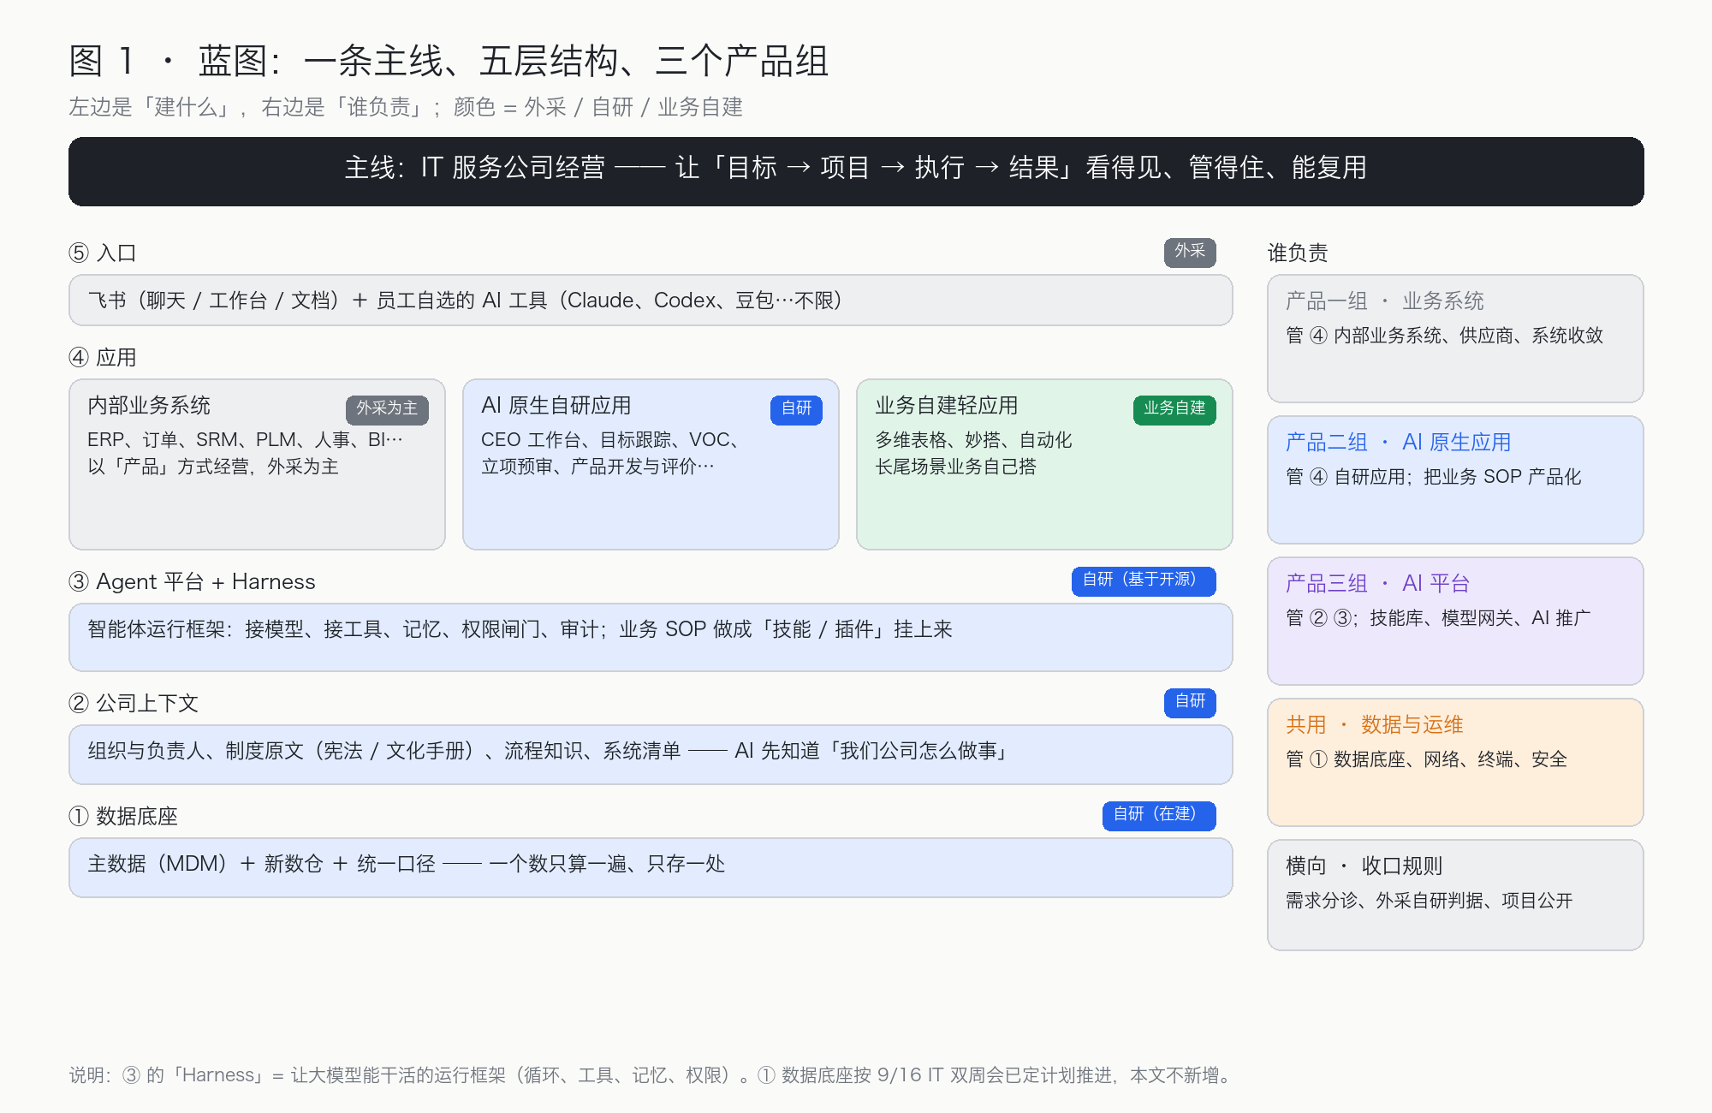
岗位定位
目标回顾
完成情况
IT 规划
团队管理
自我评价
未来计划
数据截至 2026-10-26
思路：IT 先当第一个客户，先治好自己
IT 自己的毛病，就是公司信息化要解的问题；主线是让「目标 → 项目 → 执行 → 结果」看得见、管得住
先做三件事
所有项目统一跟进
自研系统从项目变成产品
建公司自己的 Agent 平台
买还是建，按层定
通用的买；
公司特有的只建一个；
长尾小场景业务自己搭。
口径
IT 规划原文第 3 章；讨论稿 v2，
10/9 成稿，还没批准。
来源：《IT 建设规划 2026–2028》讨论稿 v2 第 3 章，图 1 蓝图；全文在知识库「AI 规划」目录

Slide 19
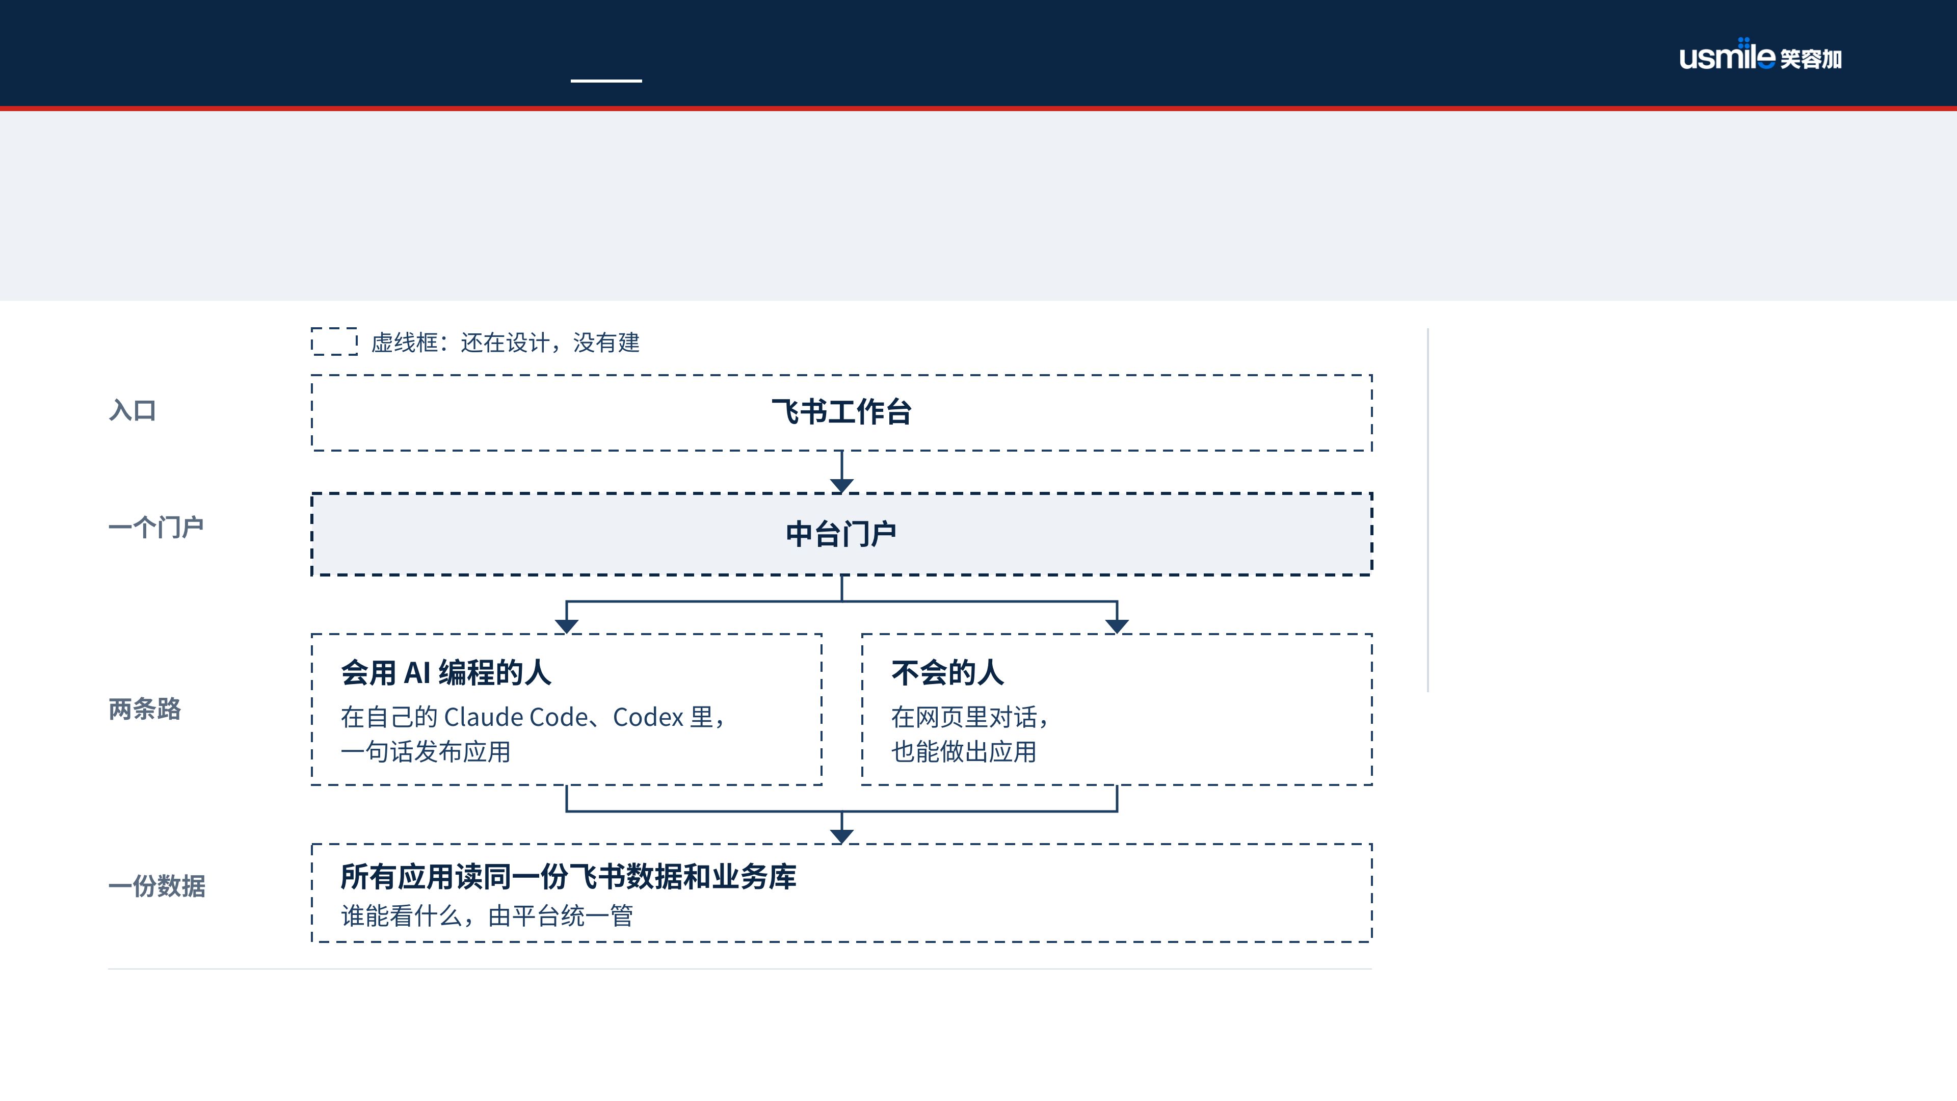
岗位定位
目标回顾
完成情况
IT 规划
团队管理
自我评价
未来计划
数据截至 2026-10-26
企业 AI 中台：一个门户、两条路、一份数据
这是 Agent 平台落地后员工看到的样子
为什么自己建
业务 SOP 是公司的打法，
装进外采平台就带不走。
底层基于开源搭，我们只写
公司规矩和业务技能。
口径
企业 AI 中台设计记录，
2026-10-13 起。
来源：企业 AI 中台设计记录（2026-10-13 起）；图是设计稿，不是已上线的系统

Slide 20
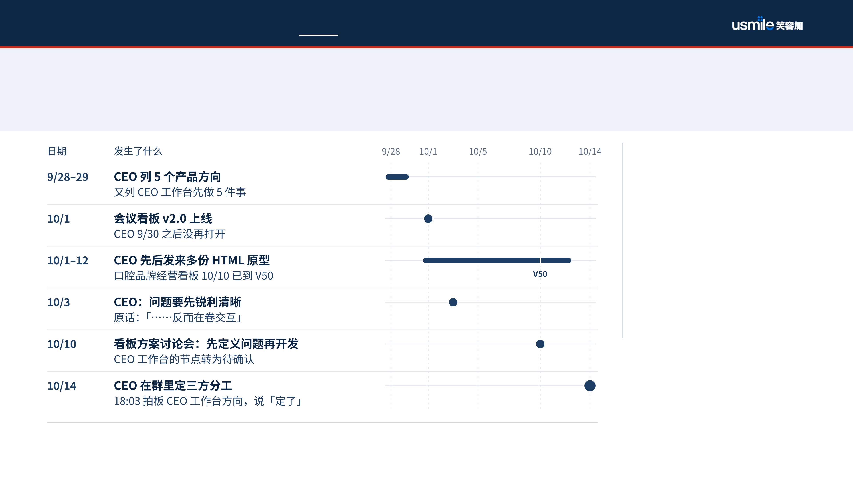
岗位定位
目标回顾
完成情况
IT 规划
团队管理
自我评价
未来计划
数据截至 2026-10-26
三方分工，是从「需求不清、周期长」里磨出来的
9 月底到 10 月中，CEO 工作台这条线上发生的事，按日期排
怎么读这张图
每行一件事。右边是日期轴：
条是持续的一段，点是某一天。
说明
我没有下属，团队管理这块
做的是协作方式。
10/14 定的分工见下一页。
口径
CEO 群消息、每日记录。
来源：CEO 群消息、每日记录；10/3 引语节选自群消息原文

Slide 21
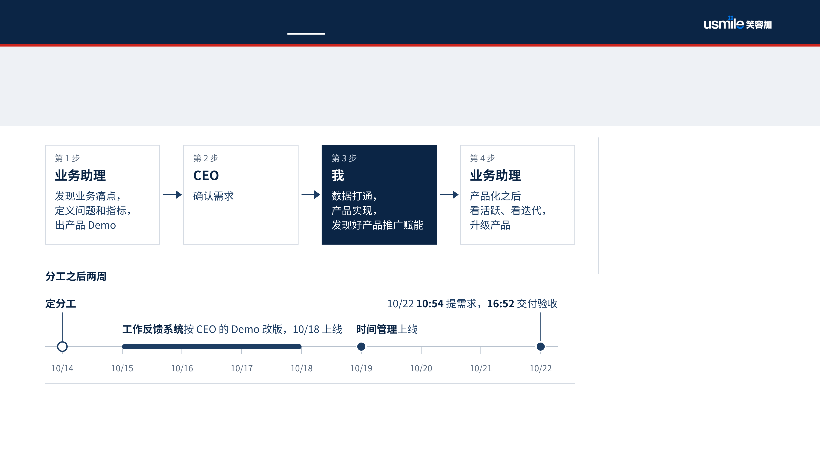
岗位定位
目标回顾
完成情况
IT 规划
团队管理
自我评价
未来计划
数据截至 2026-10-26
10/14 的分工：我负责把确认过的需求做成产品
CEO 10/14 在群里定的四步，我在第 3 步；下面是之后两周的交付
判断
是不是分工带来的，时间还短，
下不了结论。
现在当试验田在跑。
口径
四步取 10/14 CEO 群消息原文；
交付时间取应用发布记录。
来源：10/14 CEO 群消息原文；交付时间取应用发布记录

Slide 22
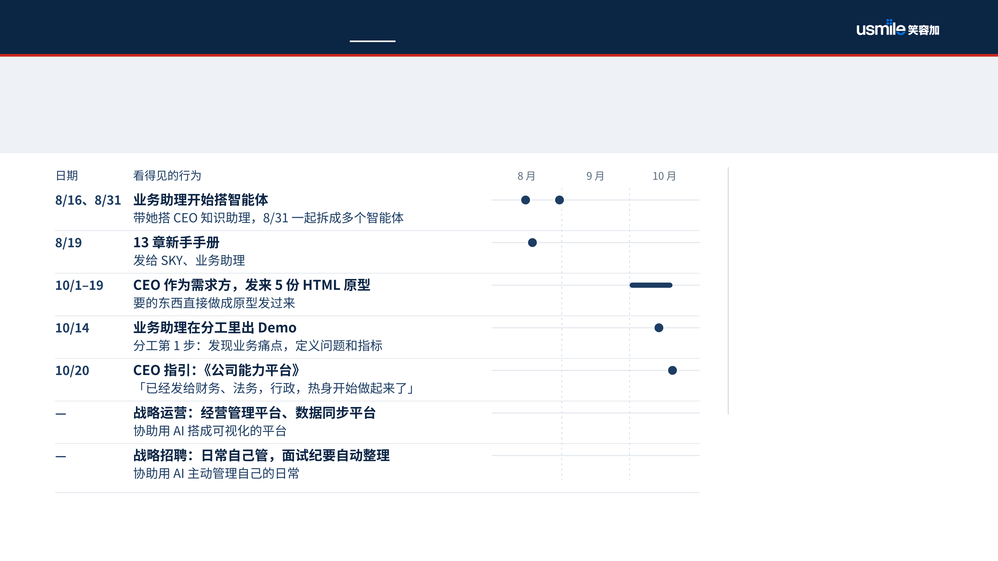
岗位定位
目标回顾
完成情况
IT 规划
团队管理
自我评价
未来计划
数据截至 2026-10-26
能力外溢：身边的人用 AI 快起来了
只列看得见的行为
怎么读这张图
左边每行一件看得见的事；
右边是日期轴，8 月到 10 月。
最后两行没有记日期，
不上日期轴。
判断
「快起来了」是判断，依据只是
左边这些行为，没有量化指标。
口径
CEO 群消息、每日记录。
来源：CEO 群消息、每日记录；10/20 引语为 CEO 16:14 群消息原文

Slide 23
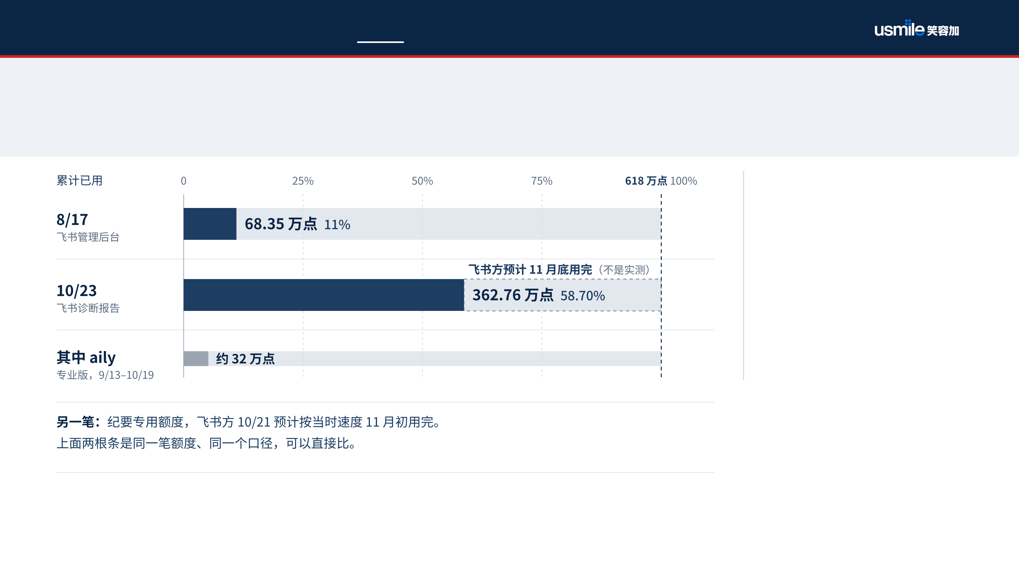
岗位定位
目标回顾
完成情况
IT 规划
团队管理
自我评价
未来计划
数据截至 2026-10-26
用量跟着上来：飞书 AI 年度额度用了 58.70%
整条是年度额度 618 万点，深色是到那天为止的累计用量
判断
「跟着上来」是判断：这是
全公司的用量，不只是身边
的人用的。
口径
8/17 取飞书管理后台；10/23 取
飞书诊断报告「AI 用量总结」。
「用完」是飞书方 10/21 来访时
的预计，不是实测。
来源：飞书管理后台（8/17）；《Usmile 飞书使用诊断与 AI 场景运营计划》（数据截至 2026.10.23）；10/21 飞书来访

Slide 24
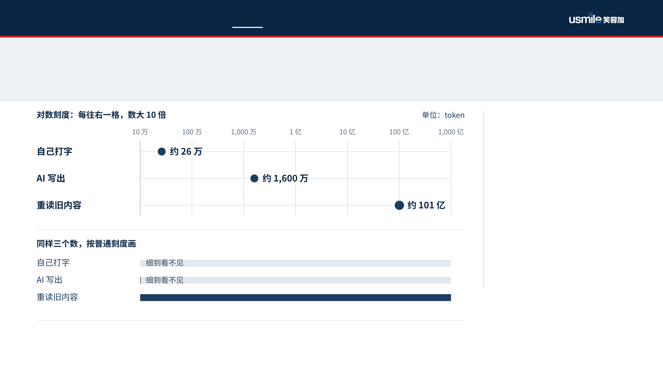
岗位定位
目标回顾
完成情况
IT 规划
团队管理
自我评价
未来计划
数据截至 2026-10-26
正在沉淀方法论：token 的大头在重读旧内容
《IT/AI 产品高效开发方法论》首页和 8 篇有初稿，计划 10/30 成文；下图是第 5 篇《怎么省 token》用的数
怎么读这张图
上图是对数刻度，每往右一格
数大 10 倍；下图是同样三个数
的普通刻度，前两个看不见。
方法论现在到哪
9/28 CEO 把它列为最重要的
产品；10/21 正文开写。
先推两个 Skill：「新项目七步
引导」和「业务指标校准」。
口径
按我自己两个月的记录。
来源：知识库《IT/AI 产品高效开发方法论》第 5 篇《怎么省 token》，按本人两个月的使用记录

Slide 25
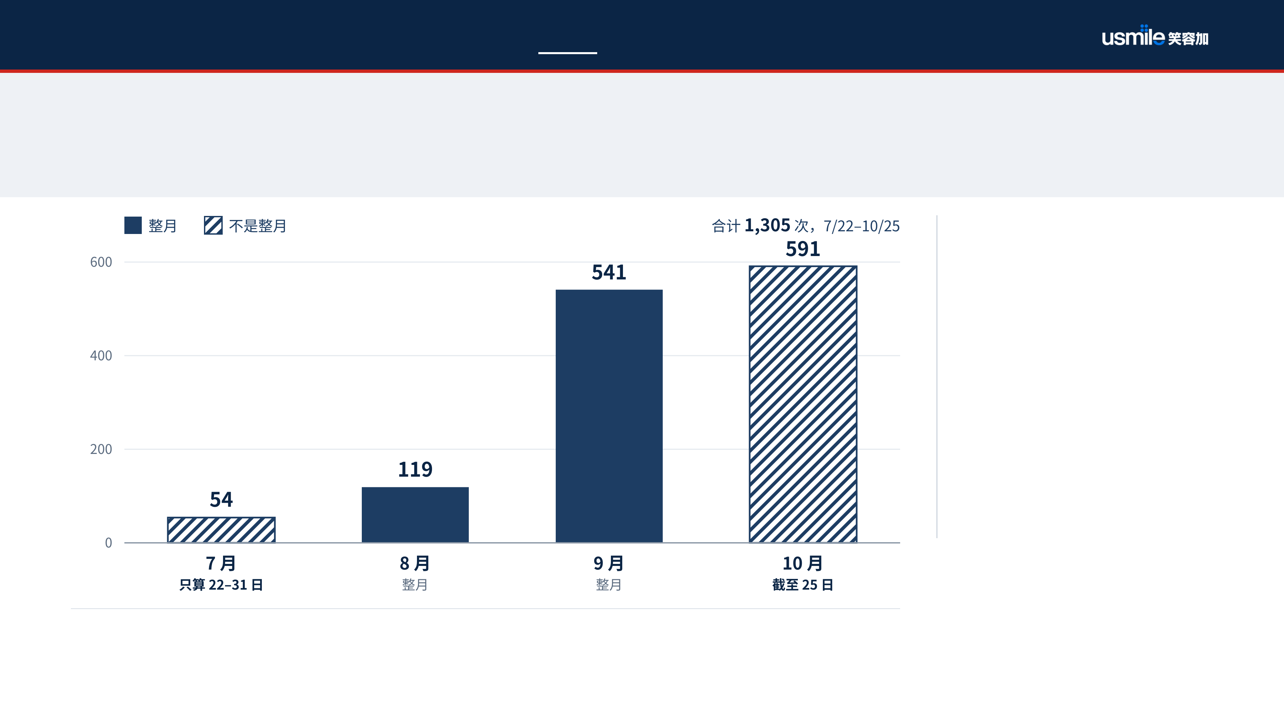
岗位定位
目标回顾
完成情况
IT 规划
团队管理
自我评价
未来计划
数据截至 2026-10-26
三个月 1,305 次代码提交，225 次上线发布
每月代码提交次数；7 月和 10 月都不是整月，用斜线画
说明
上线发布 225 次：妙搭 213 次，
VOC 生产部署 12 次。
8 月打卡 259 小时，
21 个工作日。
次数只说明投入，不说明用得
好不好，见下一页。
口径
7/22–10/25，6 个仓库，
按作者统计；发布指本人
账号操作。
来源：6 个代码仓库提交记录，按作者统计，7/22–10/25；发布次数取妙搭发布记录和 VOC 生产部署记录，指本人账号操作

Slide 26
岗位定位
目标回顾
完成情况
IT 规划
团队管理
自我评价
未来计划
数据截至 2026-10-26
做出来了，CEO 用得还不多
CEO 打开两个应用的日期，9/21–10/25，一天一个点
说明
两个应用累计都是 3 人，
其中 2 人是开发者。
这是下一阶段最要解决的事。
口径
两个应用线上库的访问记录，
只读查询，截至 10-25。
工作反馈系统的记录 9/28 起
才有，之前画成虚线，不是 0。
来源：CEO 会议看板、工作反馈系统线上库的访问记录，只读查询，截至 10-25

Slide 27
岗位定位
目标回顾
完成情况
IT 规划
团队管理
自我评价
未来计划
数据截至 2026-10-26
问题和指标想得不够，是我最大的短板
自评：产品做出来了，但用起来还不够；没做到的排在前面
前提还是问题足够锐利清晰，其次指标选择清晰针对性强。
改进
这两个是最困难，且一直没花时间想。反而在卷交互。」
每个产品先写清「解决谁的什么
问题、用什么数衡量」，再做界面。
CEO 10/3 群消息原文（21:49），对我最准的提醒
每个产品定一个使用指标，
对照预期
内容
证据
在双周汇报里报。
不符合预期
CEO 用得少
会议看板 9/30 之后没再打开；
目标表和进度表跟双周汇报
工作反馈系统 6 天打开 14 次，最后一次 10/22
一起回填。
不符合预期
专利 AI 为 0，星际圈断档
目标跟踪表 9-30 版
口径
不符合预期
跟进不及时
奖金立项 10/13 到期未完成；
引语是 CEO 10/3 群消息原文；
目标表 9-30 后、进度表 10-10 后都没更新
奖金立项逾期取飞书任务。
符合预期
产品上线并持续迭代，
工作反馈系统一个月 20 个版本；
需求当天响应
10/22 当天交付
符合预期
场景挖掘 3 项基线全部达到
目标跟踪表 9-30 版
来源：CEO 10/3 群消息；试用期目标跟踪表 9-30 版；飞书任务；两个应用的访问记录（截至 10-25）

Slide 28
岗位定位
目标回顾
完成情况
IT 规划
团队管理
自我评价
未来计划
数据截至 2026-10-26
后三个月的计划：从做出来，转到用起来
下面全部是计划，不是已完成
怎么读这张图
虚线条和空心标记都是计划，
还没发生。
用起来怎么算
CEO 工作台：目标使用者连续
两周每周至少打开 1 次。
每个模块定一个使用指标。
口径
「待确认」是日期还没定，
原文就是这样写的。
来源：阶段取试用期目标跟踪表里程碑 M4–M6；上线日期取第 4 期双周汇报。全部是计划

Slide 29
岗位定位
目标回顾
完成情况
IT 规划
团队管理
自我评价
未来计划
数据截至 2026-10-26
善战者无赫赫之功

